Slide 1
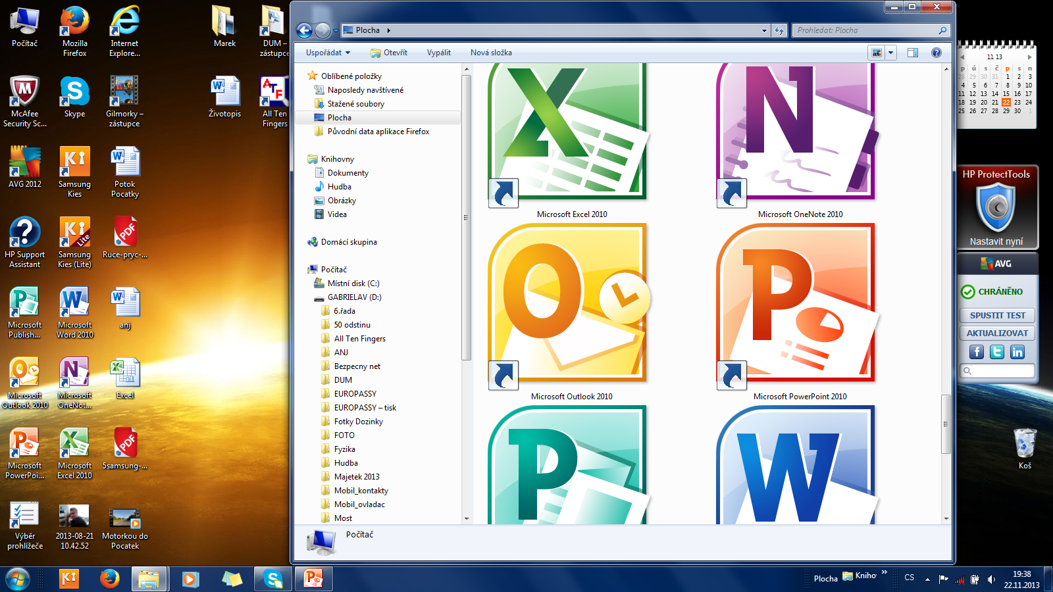
PowerPoint Stručný popis programu
Ing. Votavová Gabriela

Slide 2
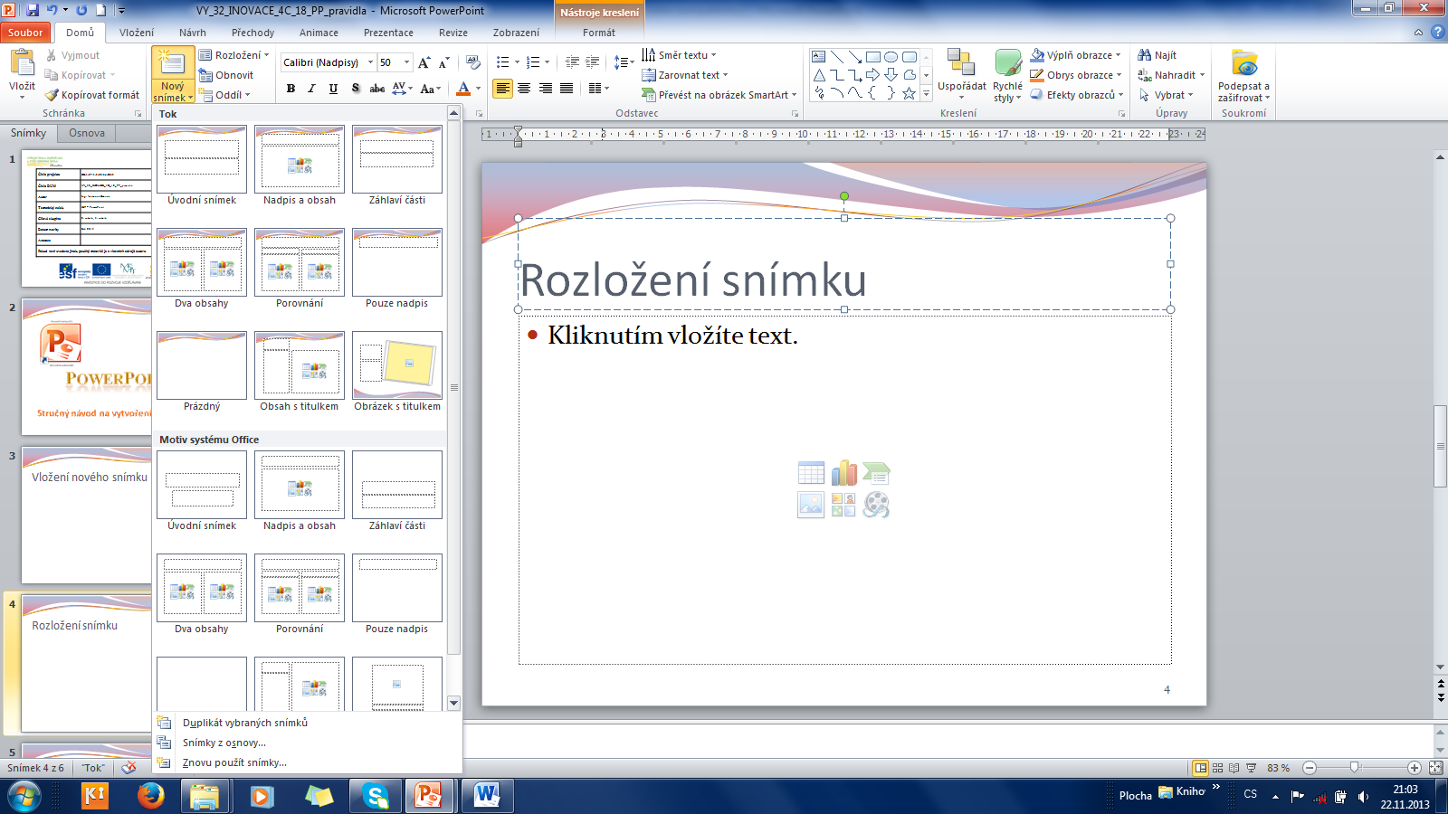
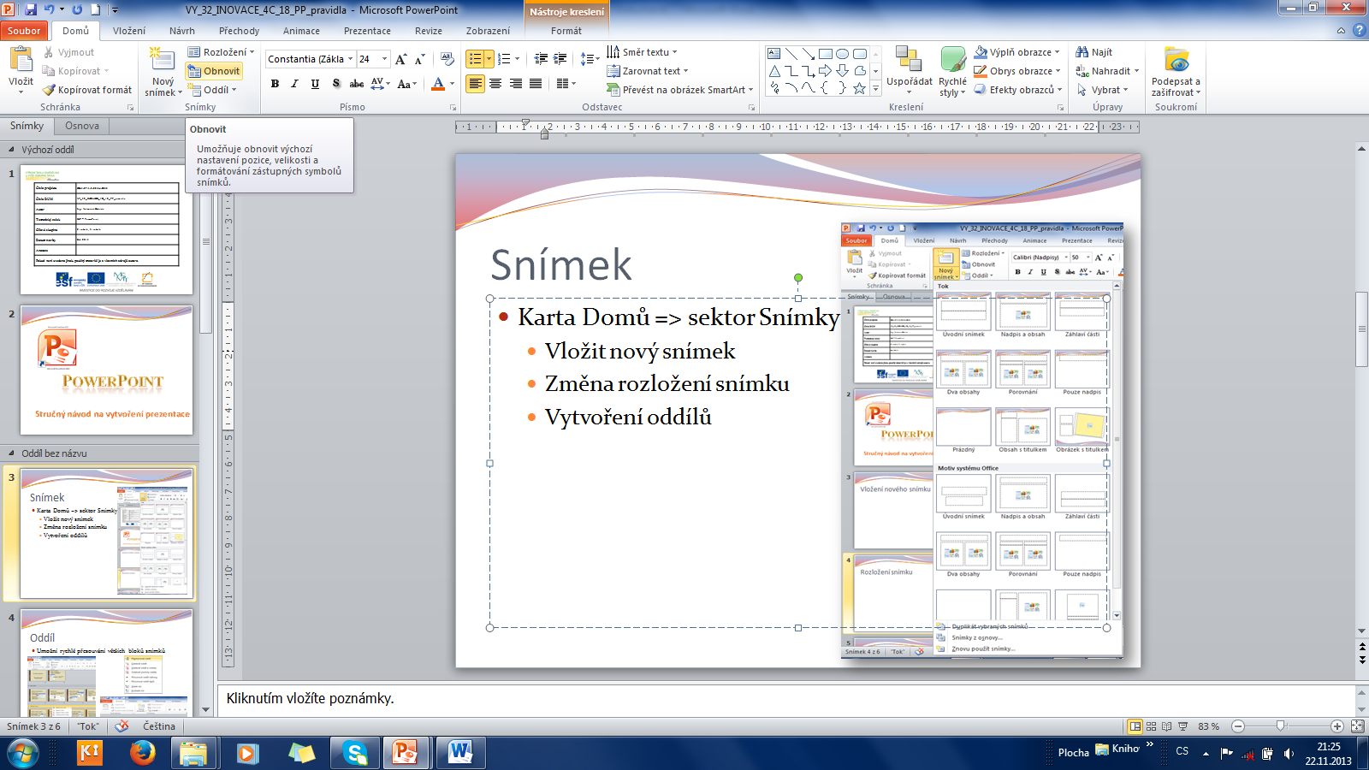
Snímek
Karta Domů => sektor Snímky
Vložit nový snímek
Změna rozložení snímku
Vytvoření oddílů
Obnovit

Slide 3
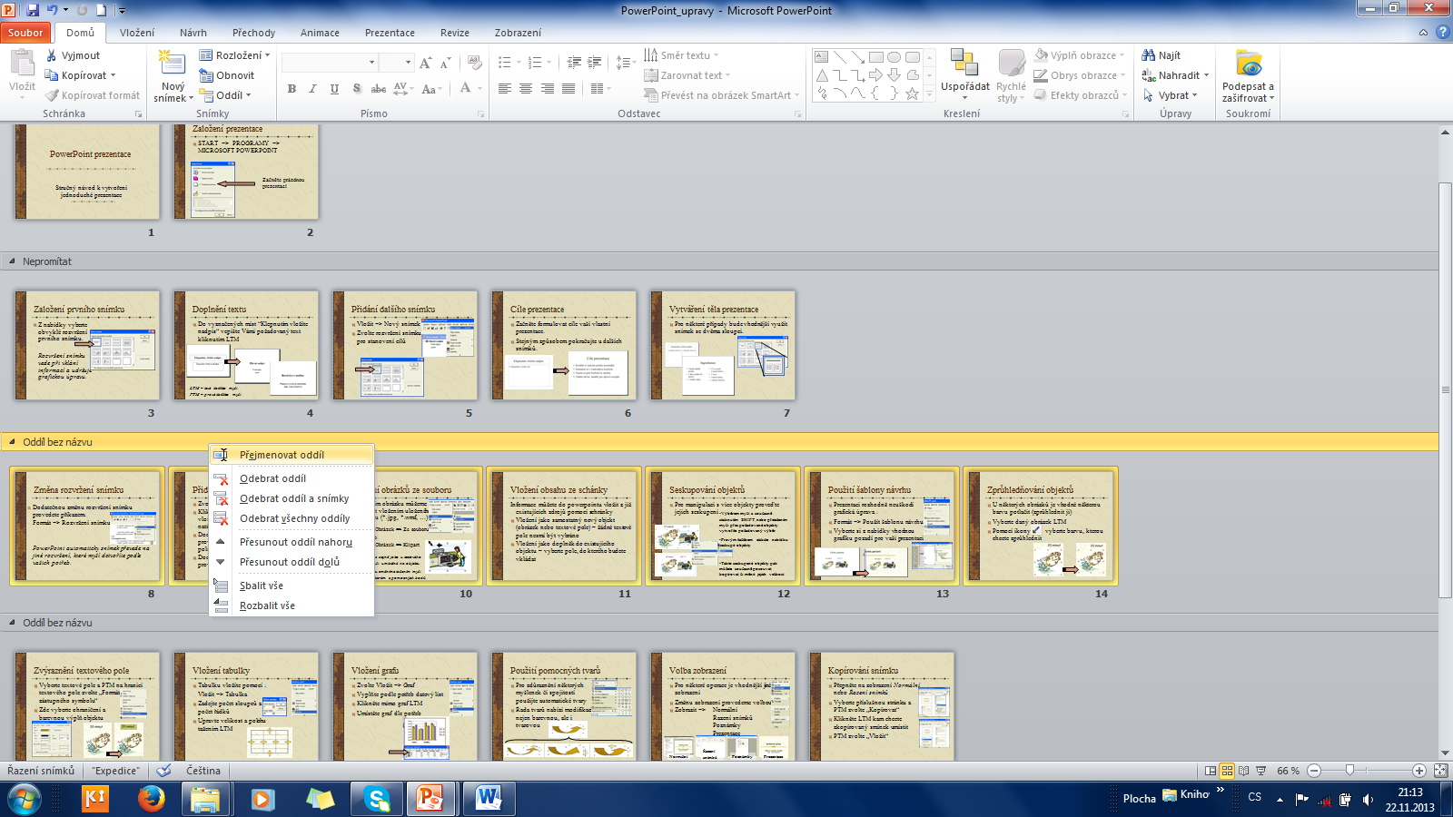
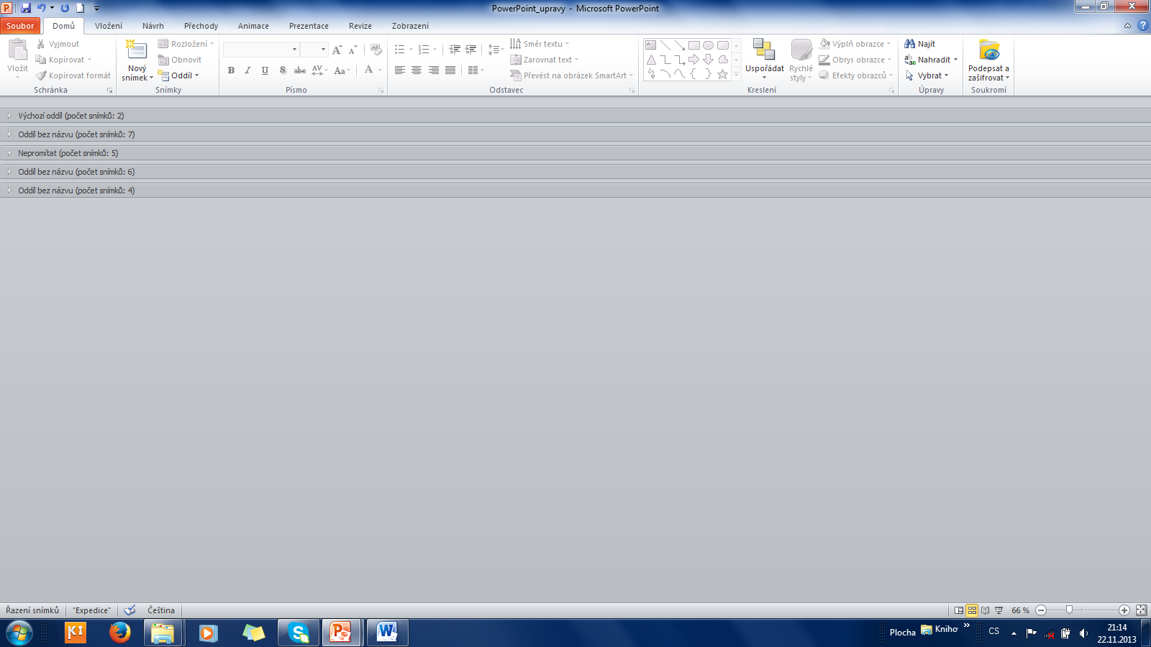
Oddíl
Umožní rychlé přesouvání větších bloků snímků

Slide 4
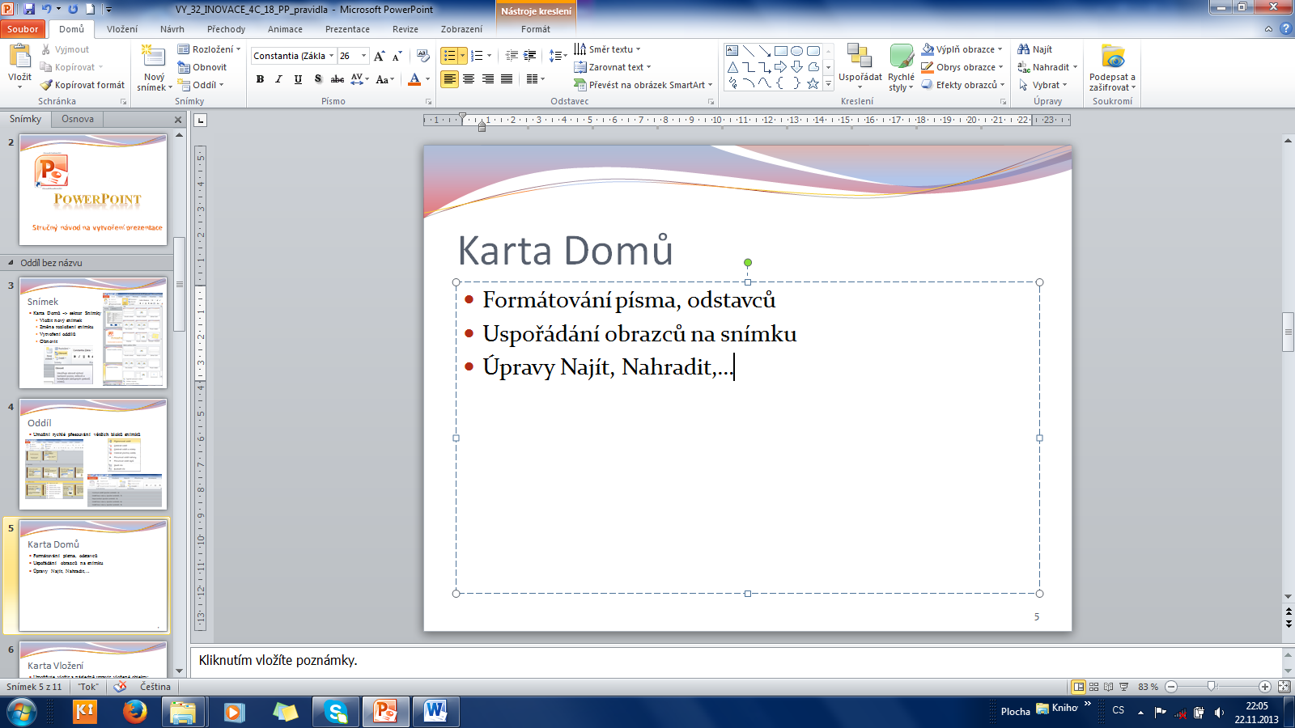
Karta Domů
Formátování písma, odstavců
Uspořádání obrazců na snímku
Úpravy: Najít, Nahradit,…

Slide 5
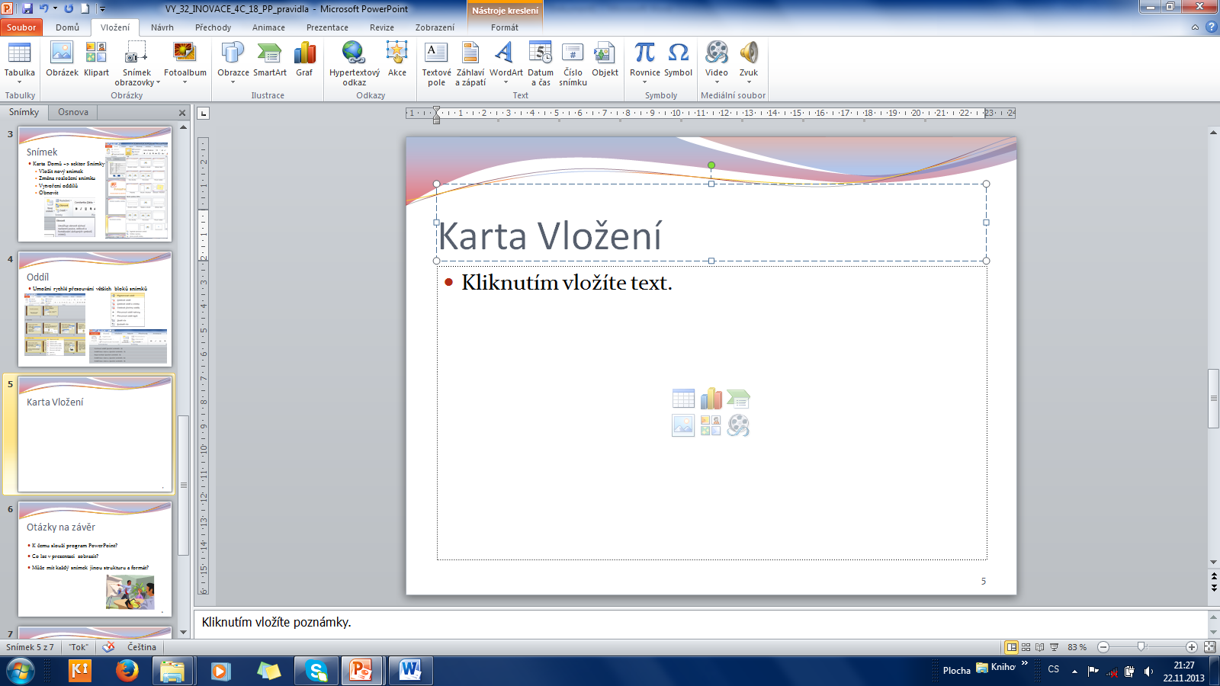
Karta Vložení
Umožňuje vložit a následně upravit vložené objekty
tabulky, obrázky, obrazce, diagramy, grafy, hypertext, textové obrazce, WordArt, pole datum, číslo snímku, rovnice, symboly, video i zvuk

Slide 6
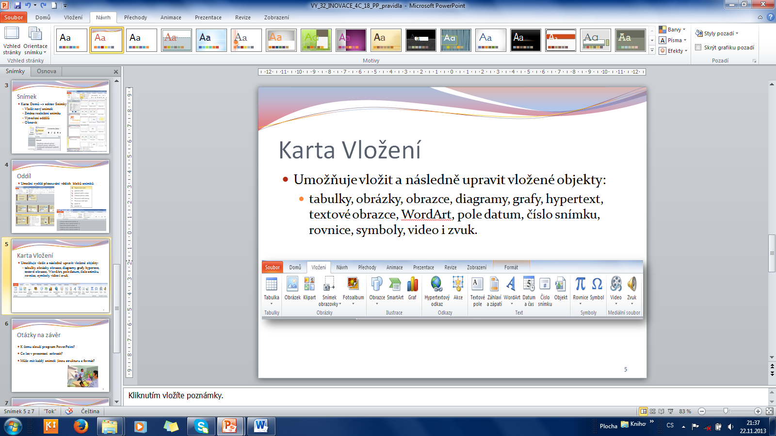
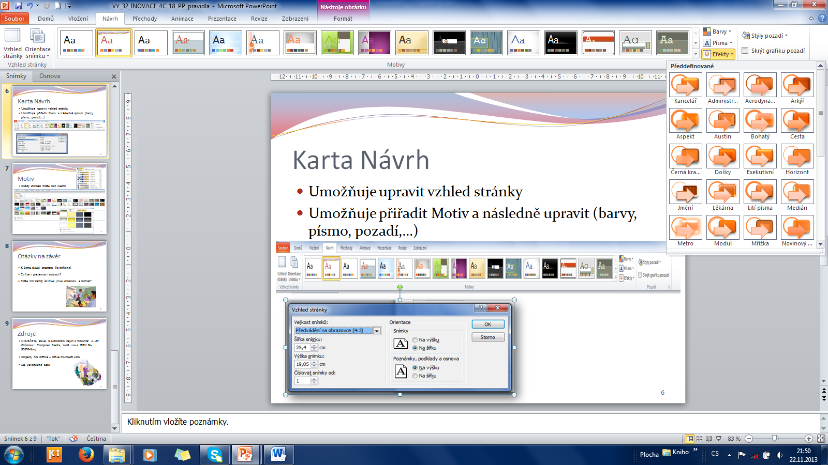
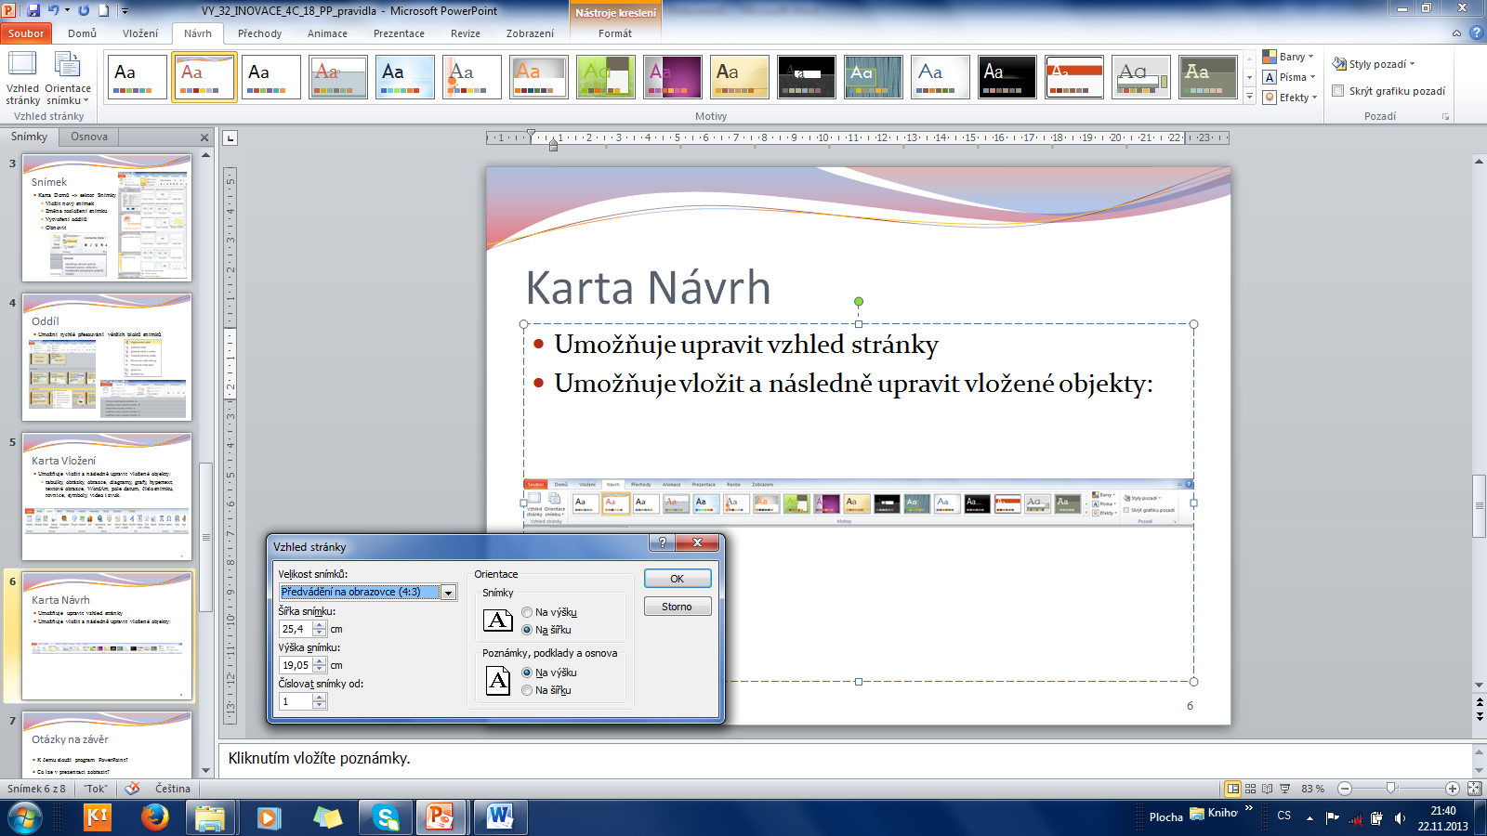
Karta Návrh
Úprava vzhledu stránky
Přiřazení Motivu a jeho následné úpravy (barvy, písmo, pozadí,…)

Slide 7
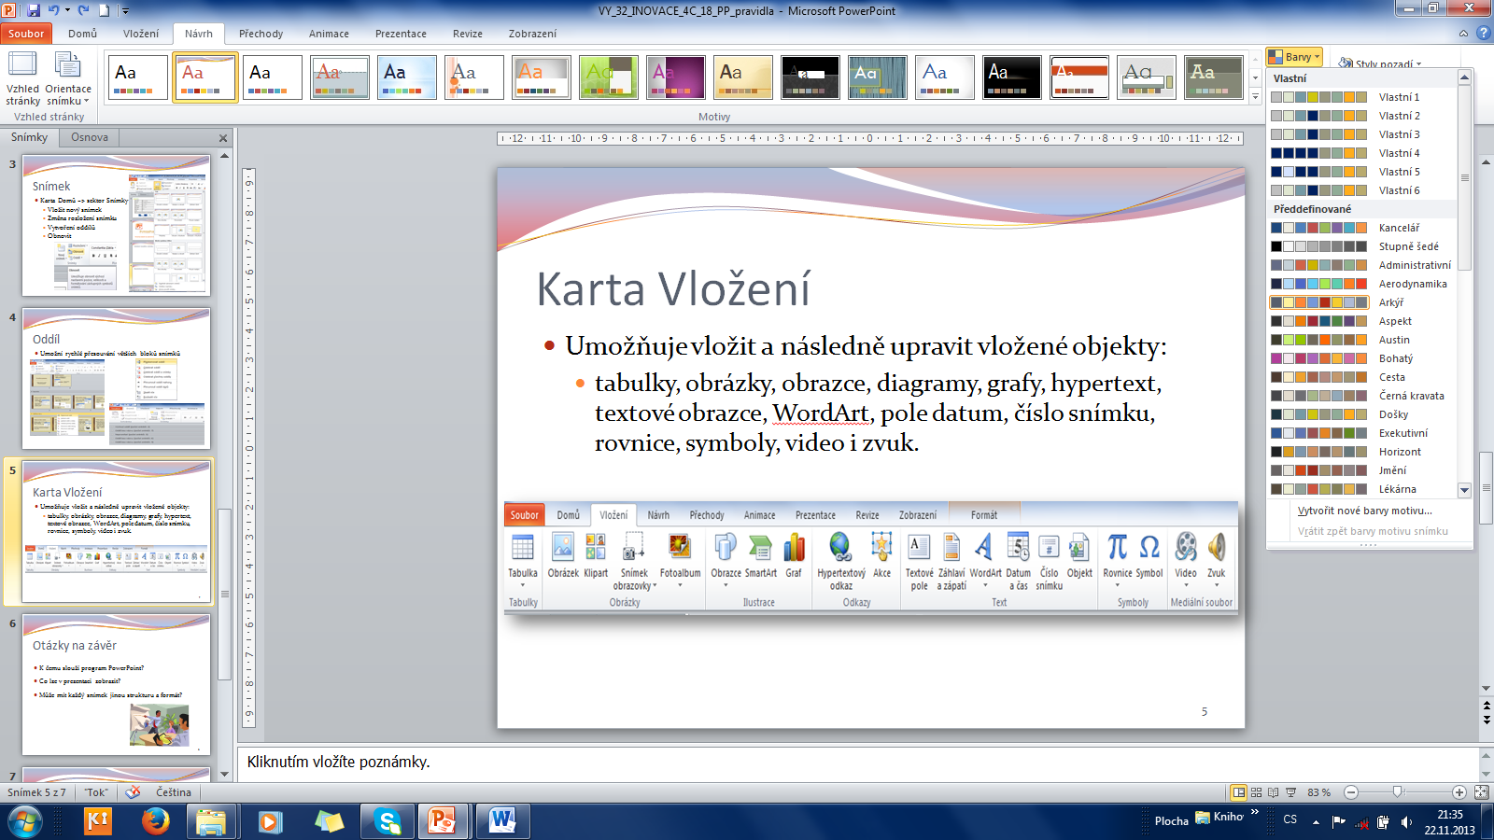
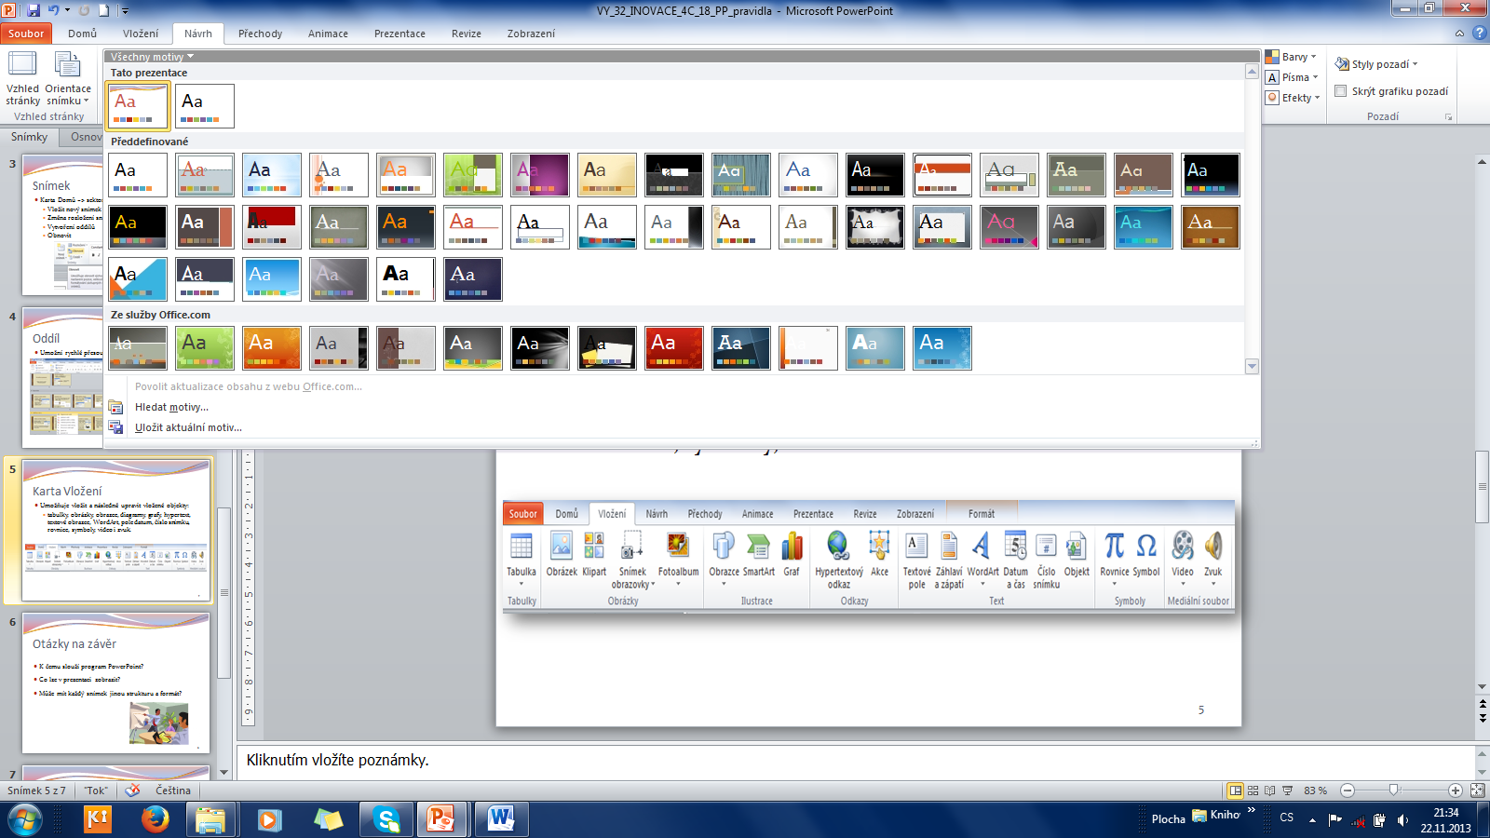
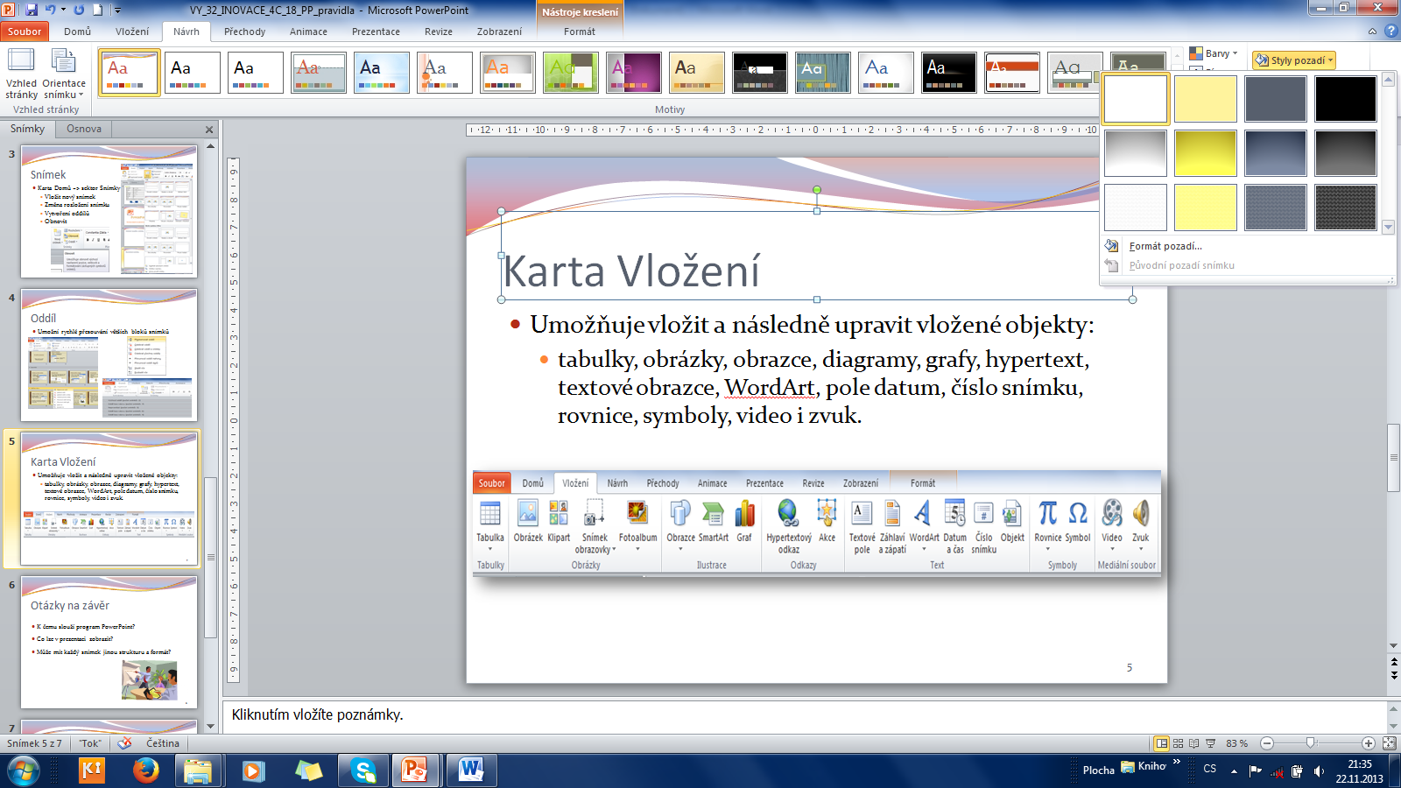
Motiv
Každý snímek může mít vlastní

Slide 8
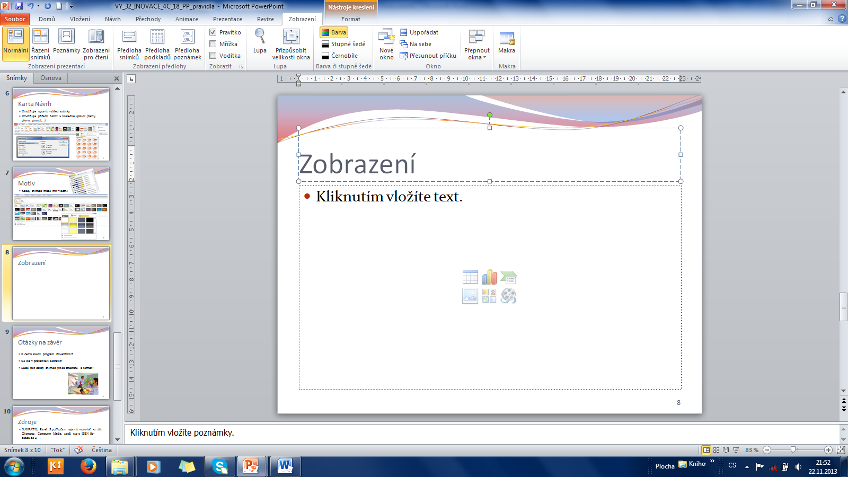
Zobrazení
Vzhled samotných předloh snímků a poznámek na monitoru
Přizpůsobení velikosti snímků velikosti monitoru
Uspořádání více prezentací, zobrazení pravítek, barvy,…

Slide 9
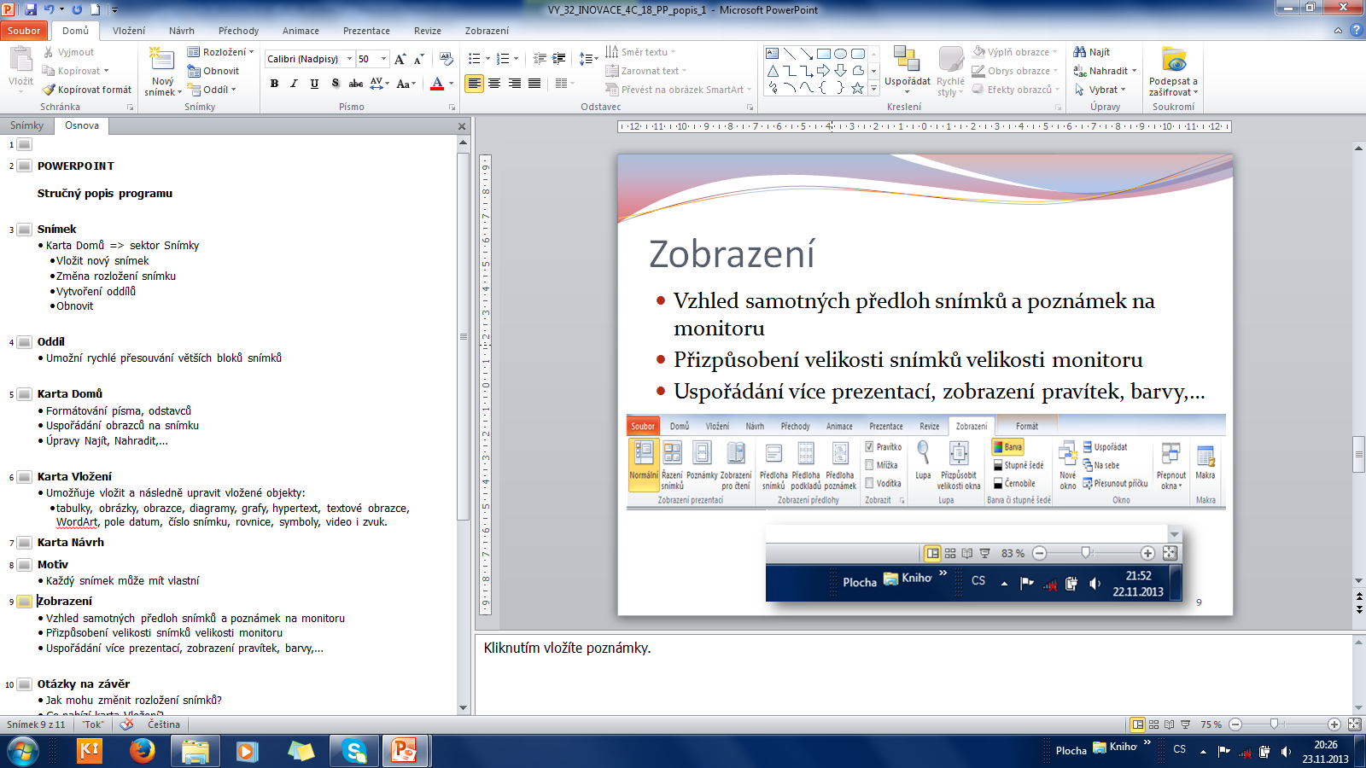
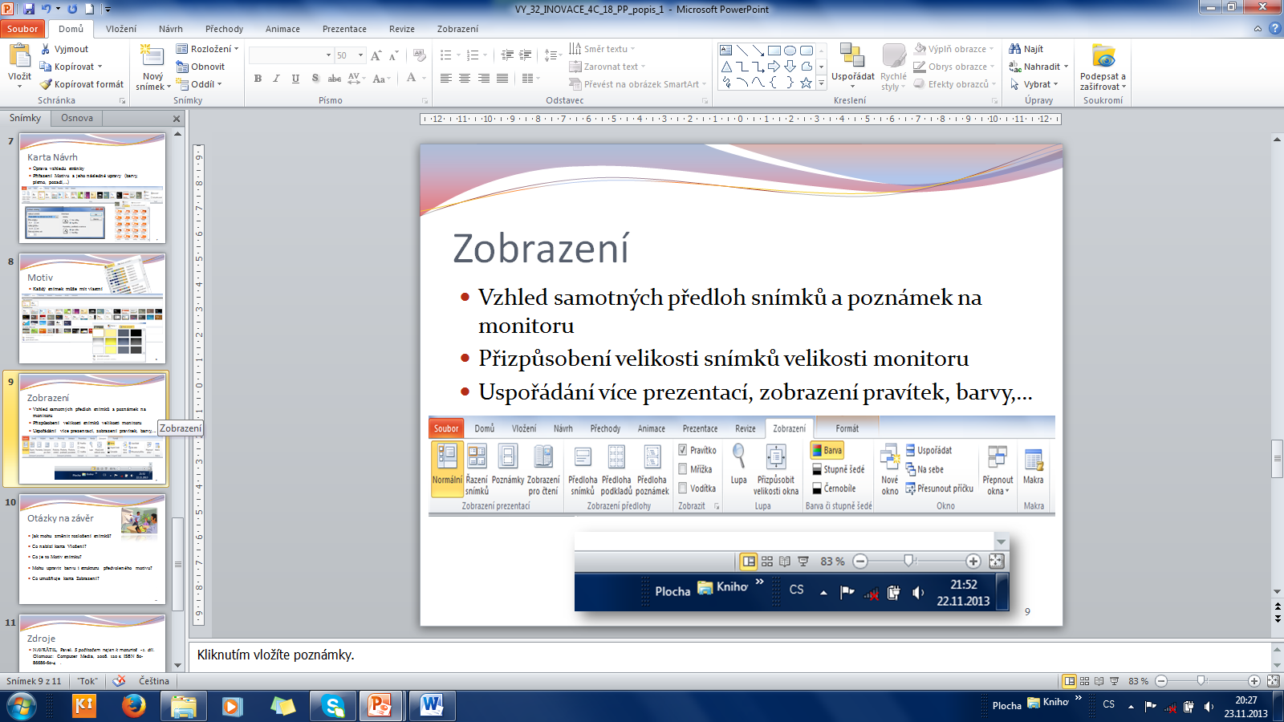
Záložky Snímky x Osnova
Umožňují různé zobrazení prezentace
Do Osnovy lze psát
Snímky ukazují vzhled samotných snímků

Slide 10
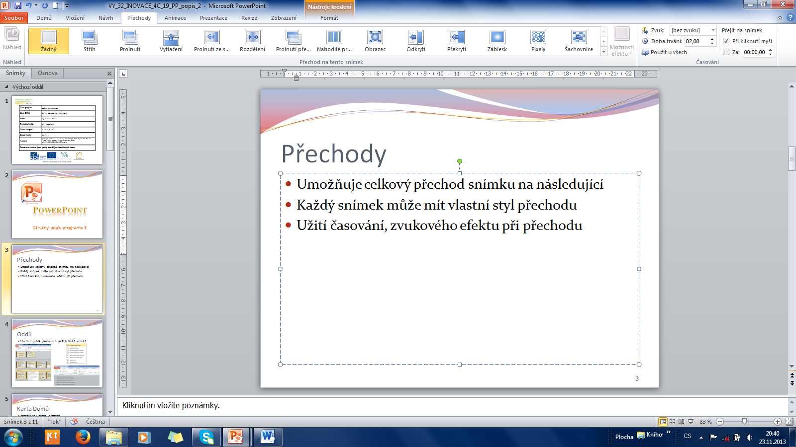
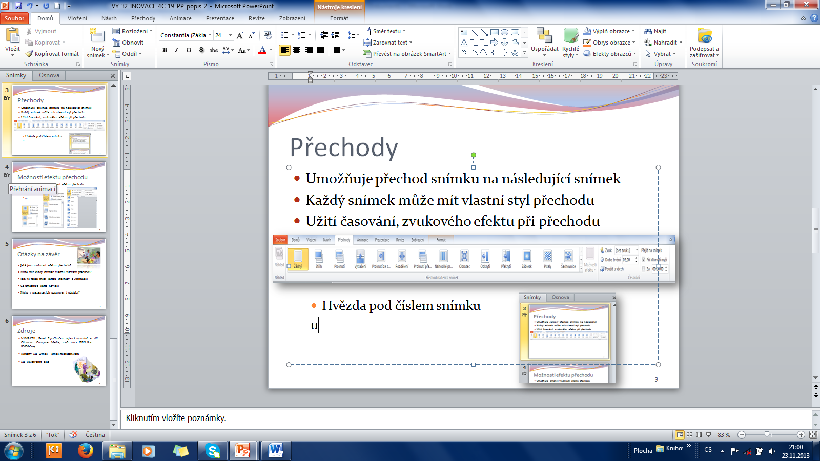
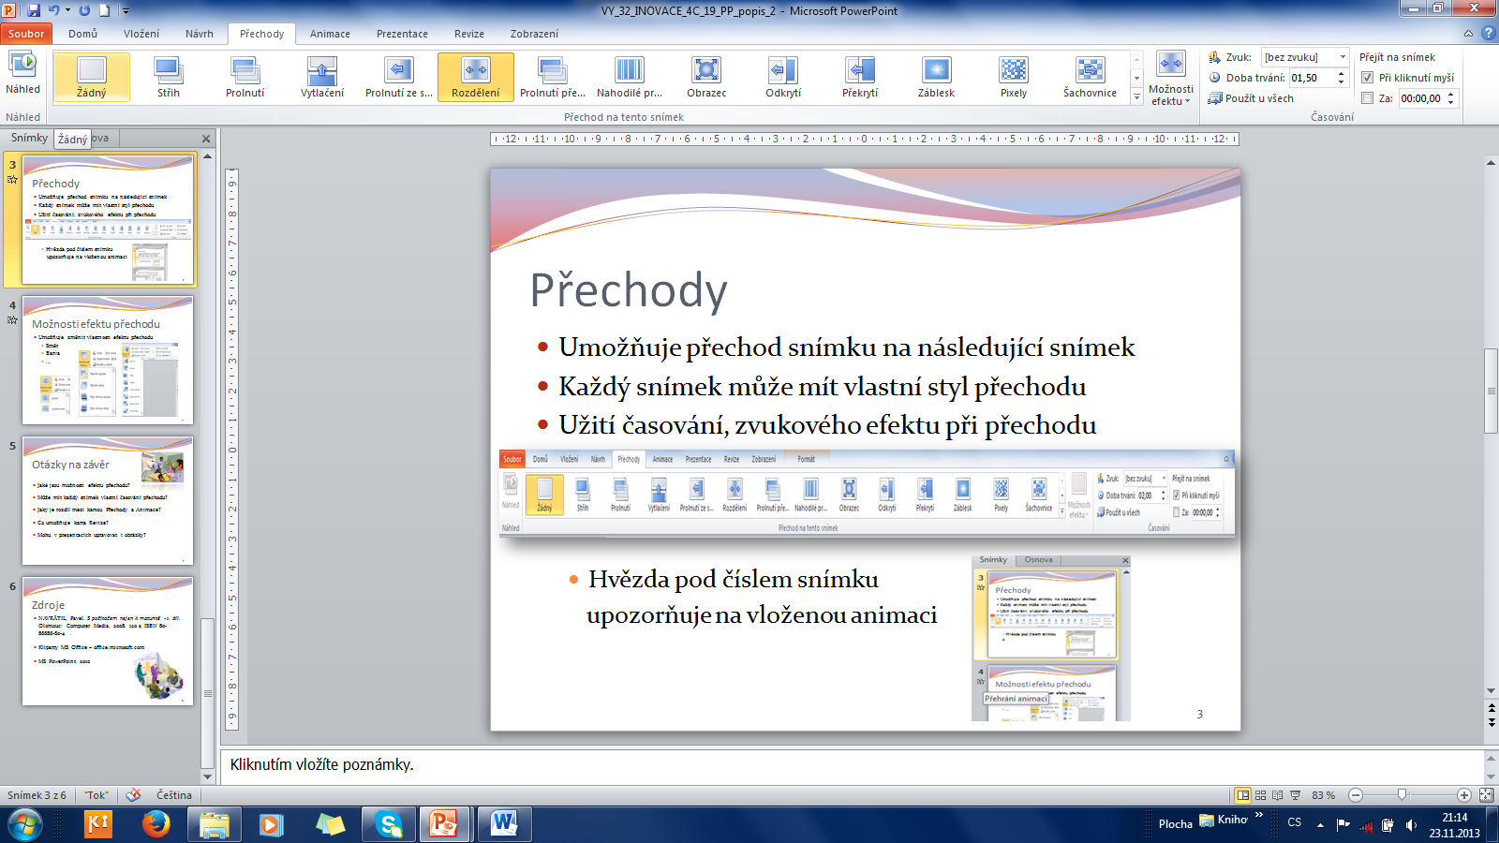
Přechody
Umožňuje přechod snímku na následující snímek
Každý snímek může mít vlastní styl přechodu
Užití časování, zvukového efektu při přechodu
Hvězdička pod číslem snímku
upozorňuje na vloženou animaci

Slide 11
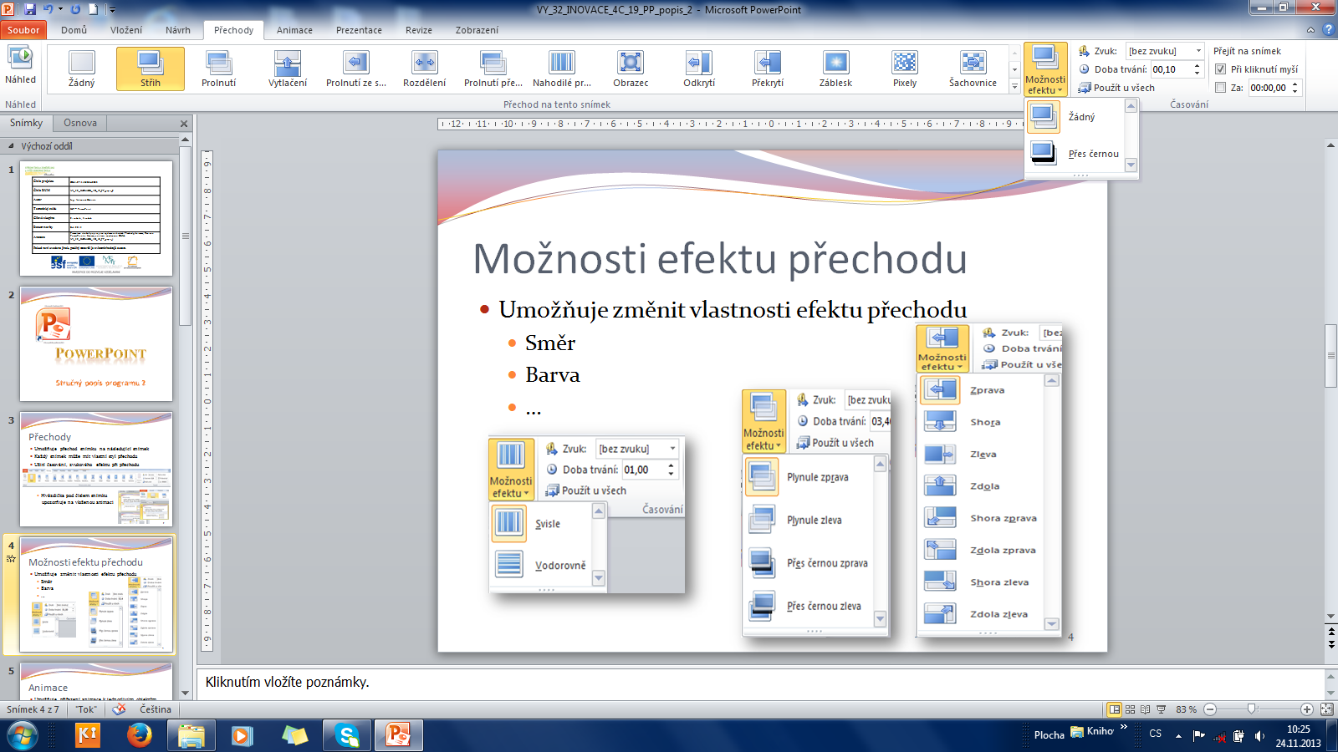
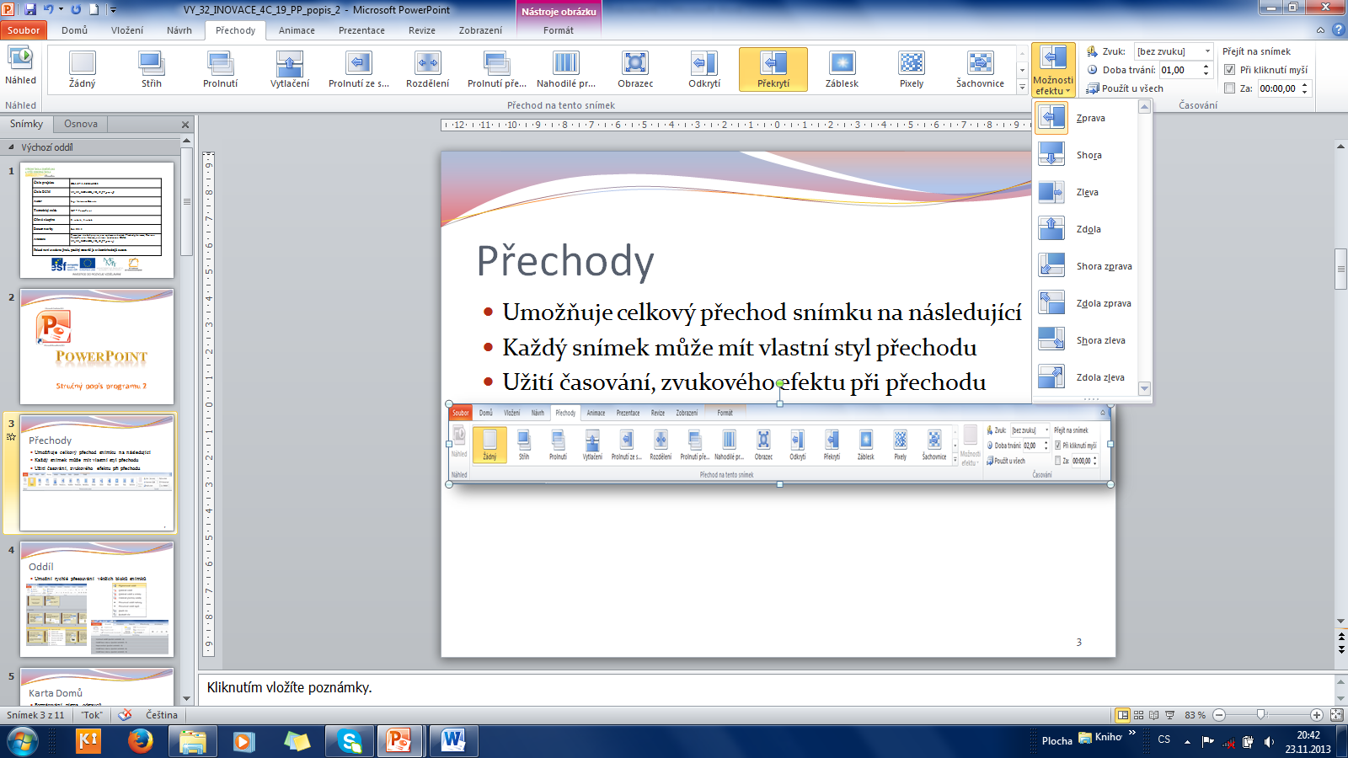
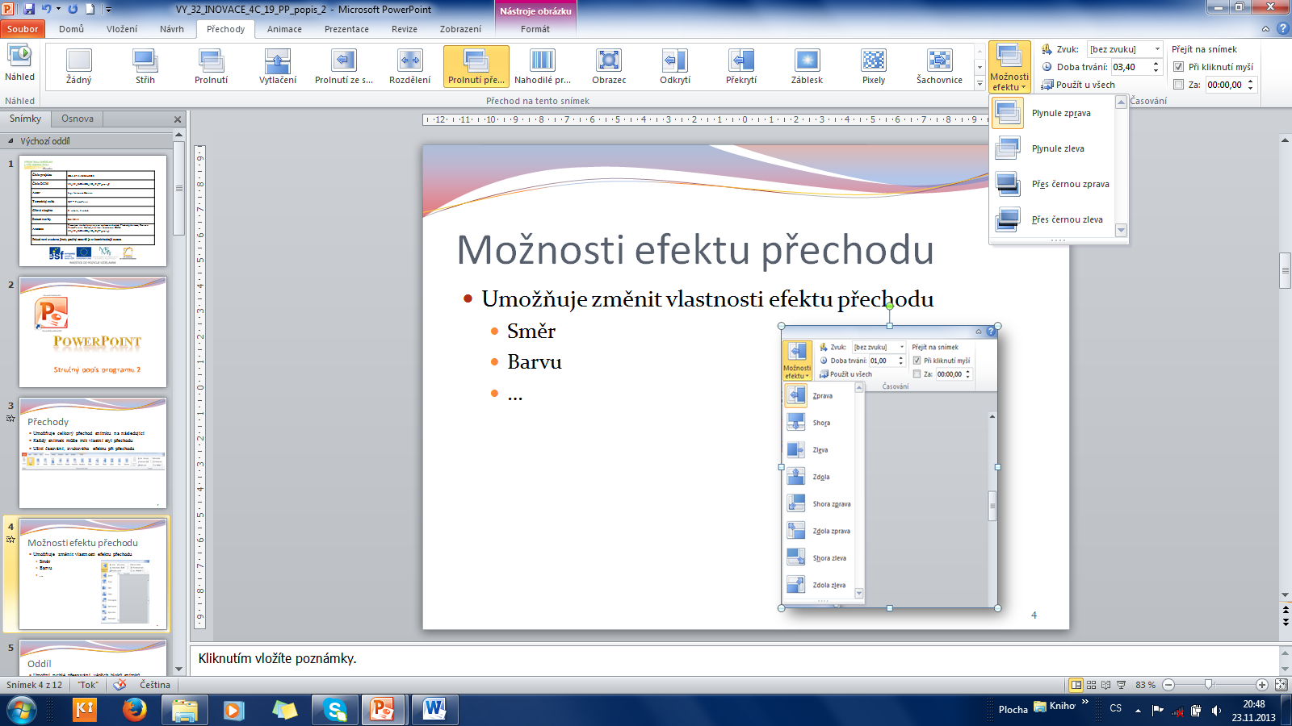
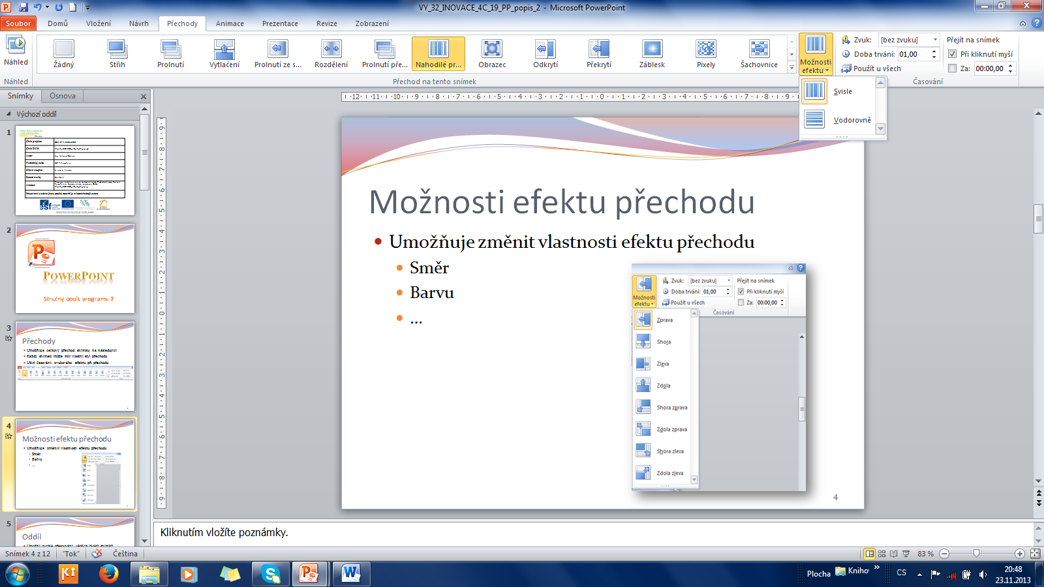
Možnosti efektu přechodu
Umožňuje změnit vlastnosti efektu přechodu
Směr
Barva
…

Slide 12
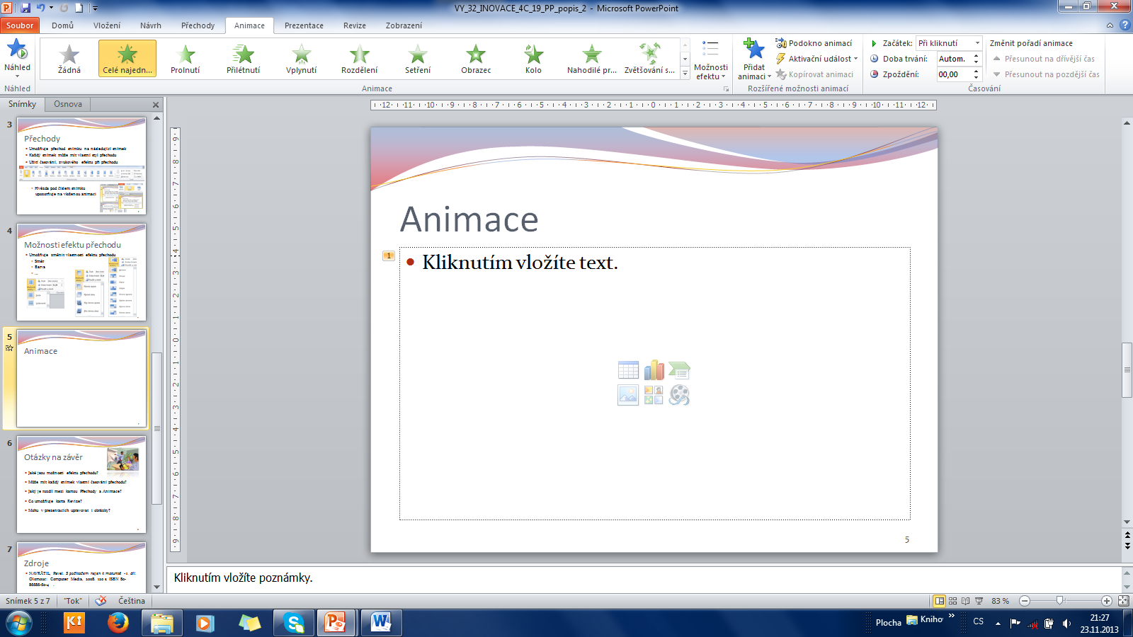
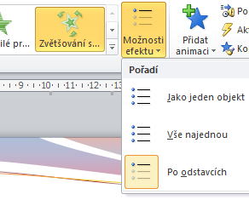
Animace
Umožňuje přiřazení animace k jednotlivým objektům prezentace, měnit pořadí animací a jejich časování
Možnosti efektu

Slide 13
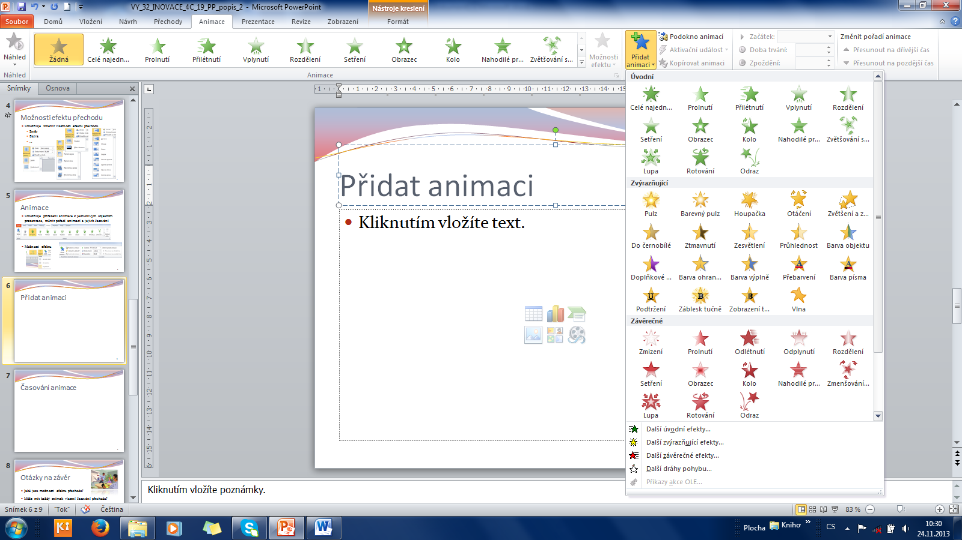
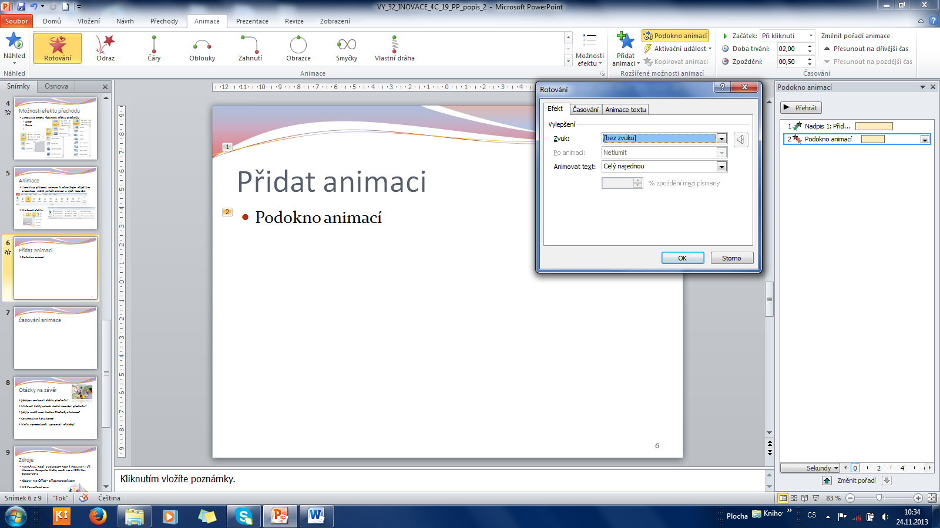
Přidat animaci
Podokno animací
Možnosti efektu

Slide 14
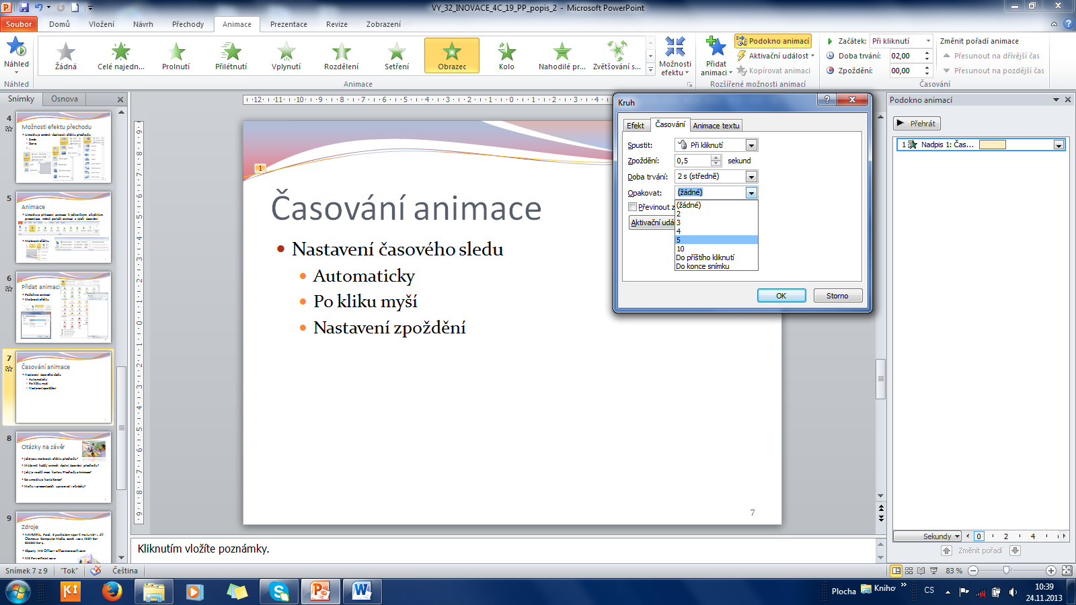
Časování animace
Nastavení časového sledu
Automaticky
Po kliku myší
Nastavení zpoždění

Slide 15
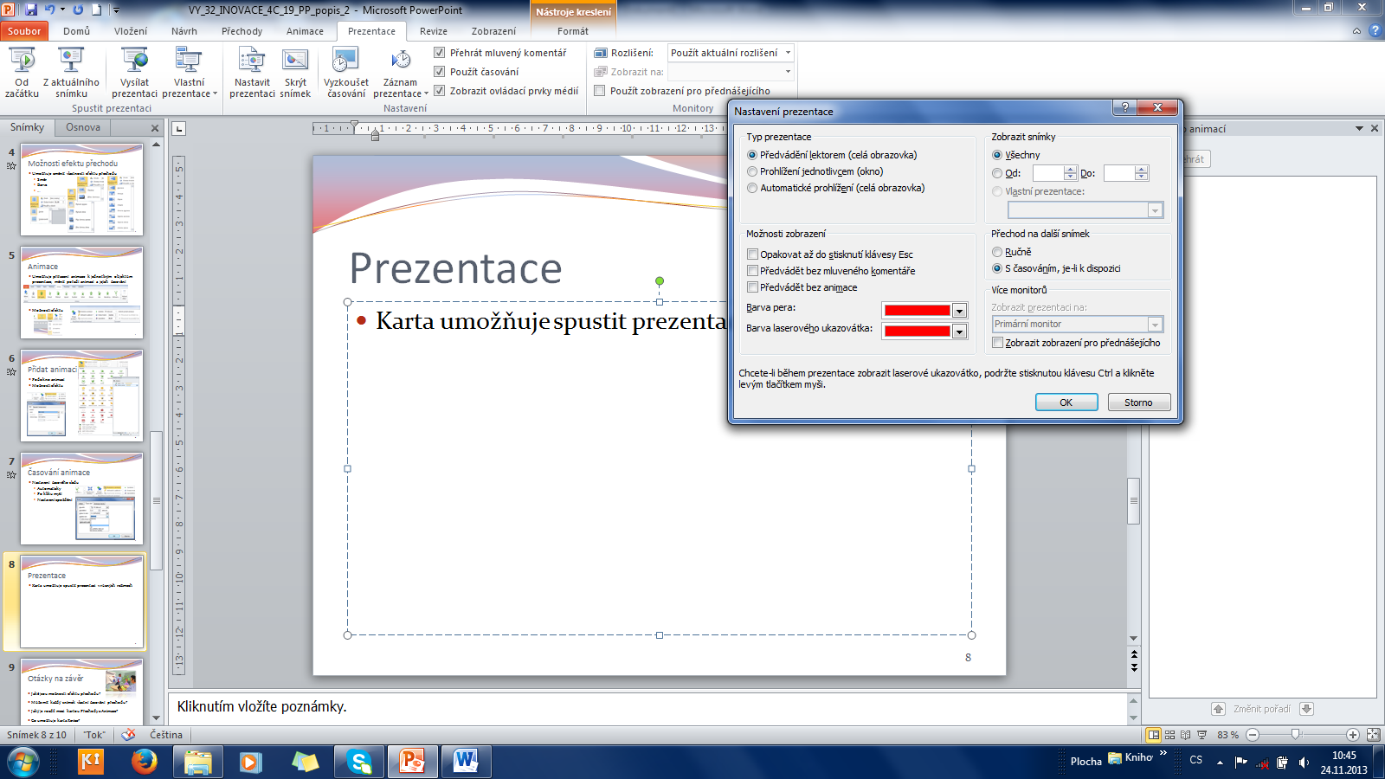
Prezentace
Karta umožňuje spustit prezentaci v různých režimech
Nastavení prezentace

Slide 16
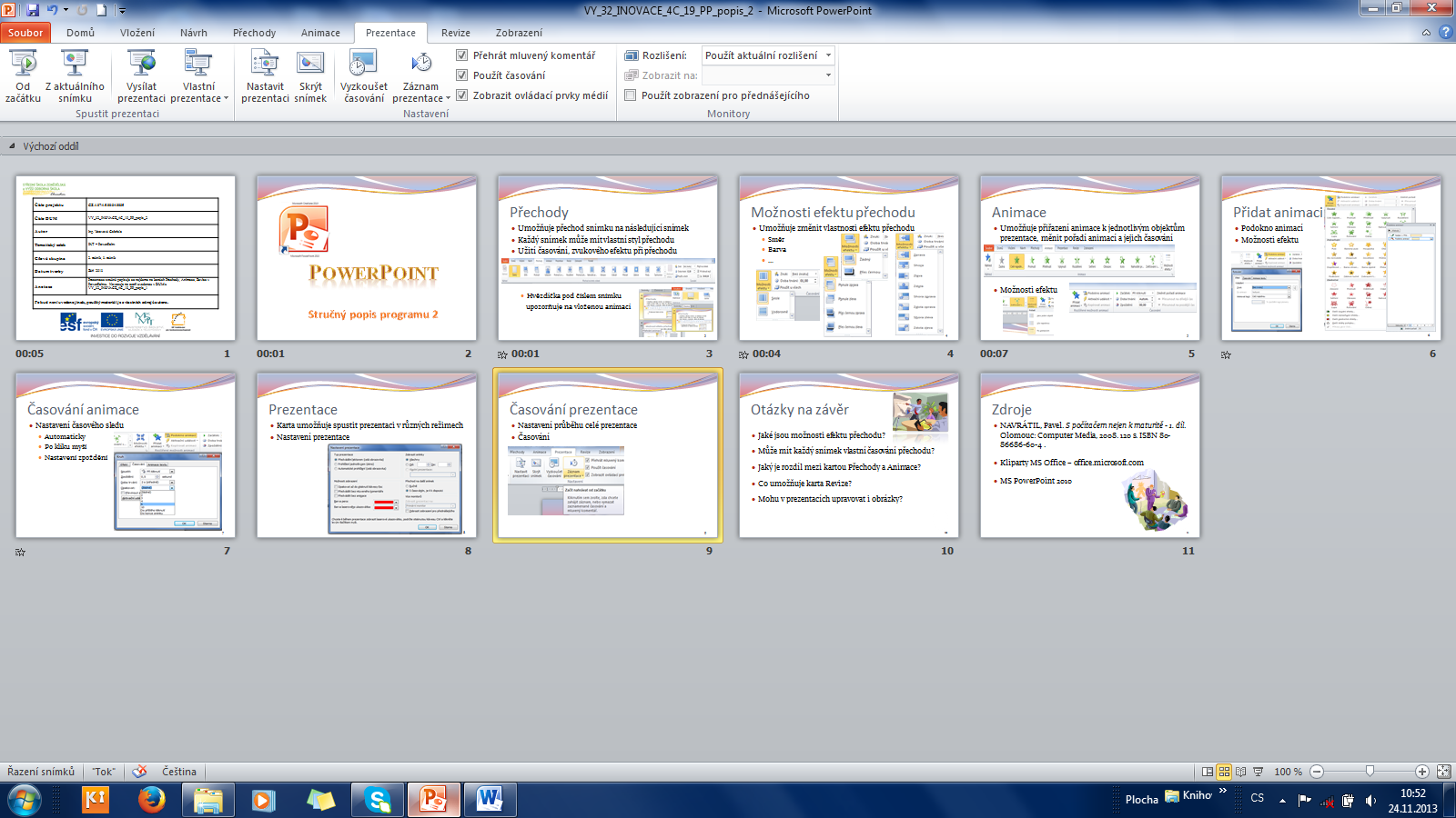
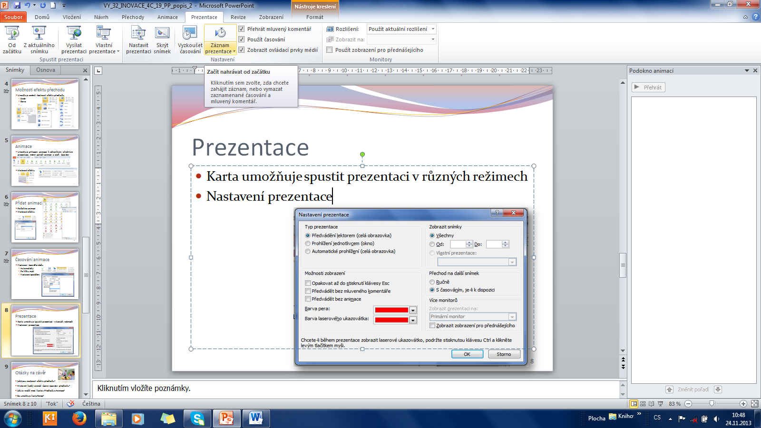
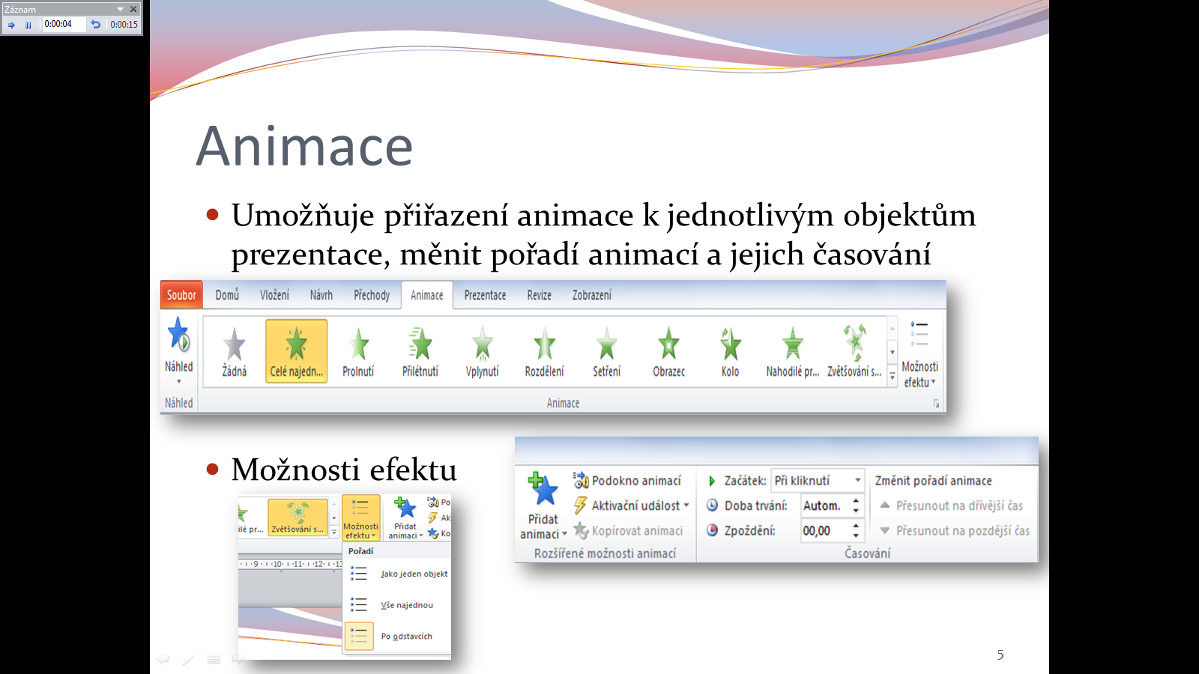
Časování prezentace
Nastavení časového průběhu celé prezentace
Komentář
Záznam

Slide 17
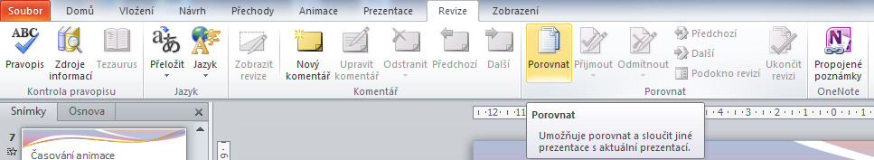
Revize
Umožňuje kontrolu pravopisu
Vložit komentář, poznámku k vybrané informaci
Přeložit
Sloučit s jinou prezentací,…

Slide 18
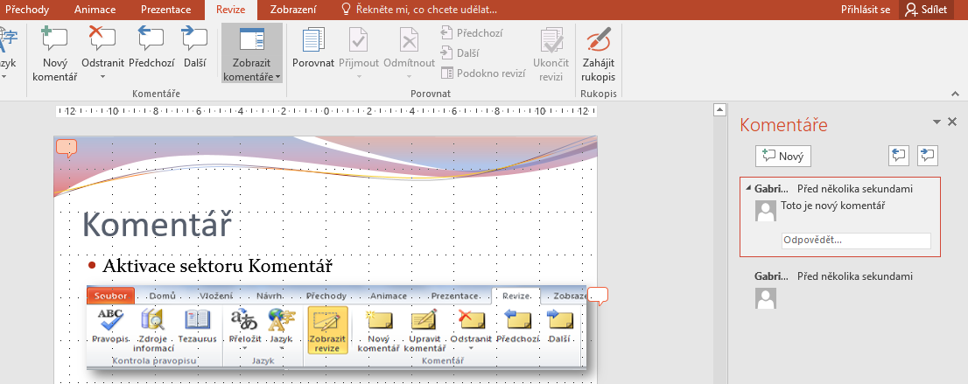
Komentář
Aktivace sektoru Komentář

Slide 19
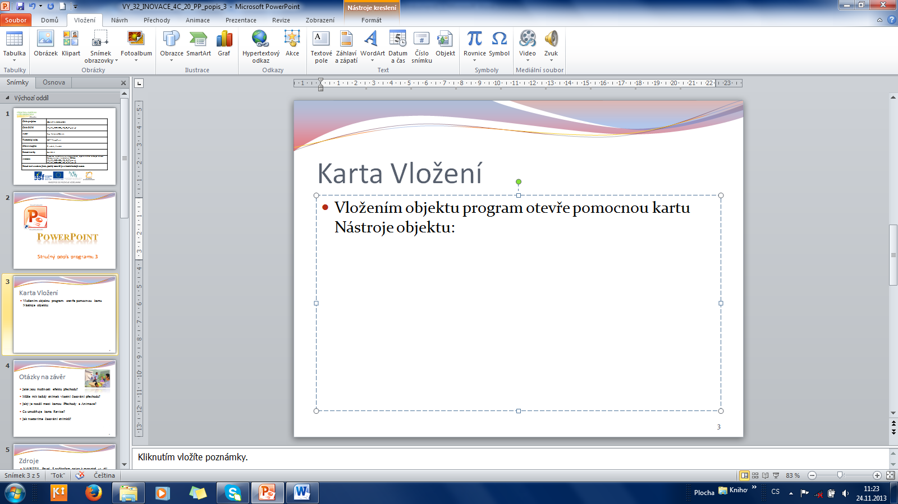
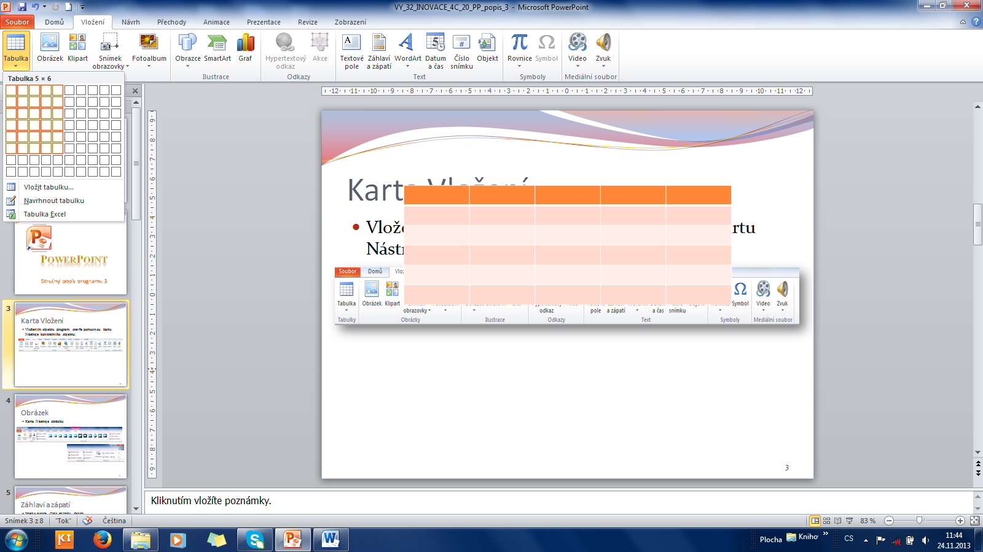
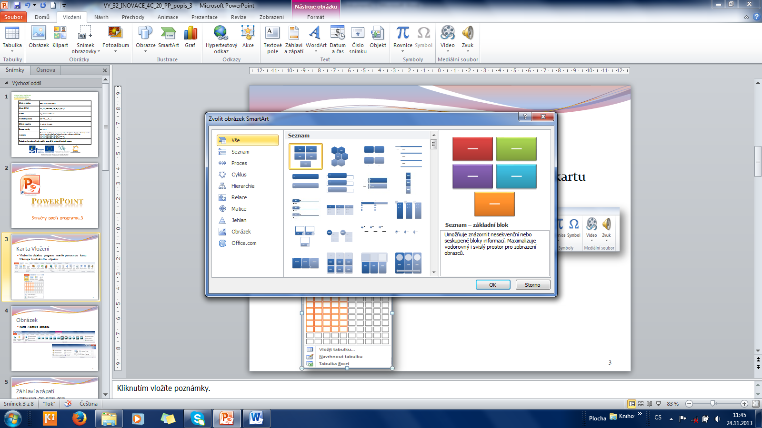
Karta Vložení
Vložením objektu program otevře pomocnou kartu Nástroje konkrétního objektu

Slide 20
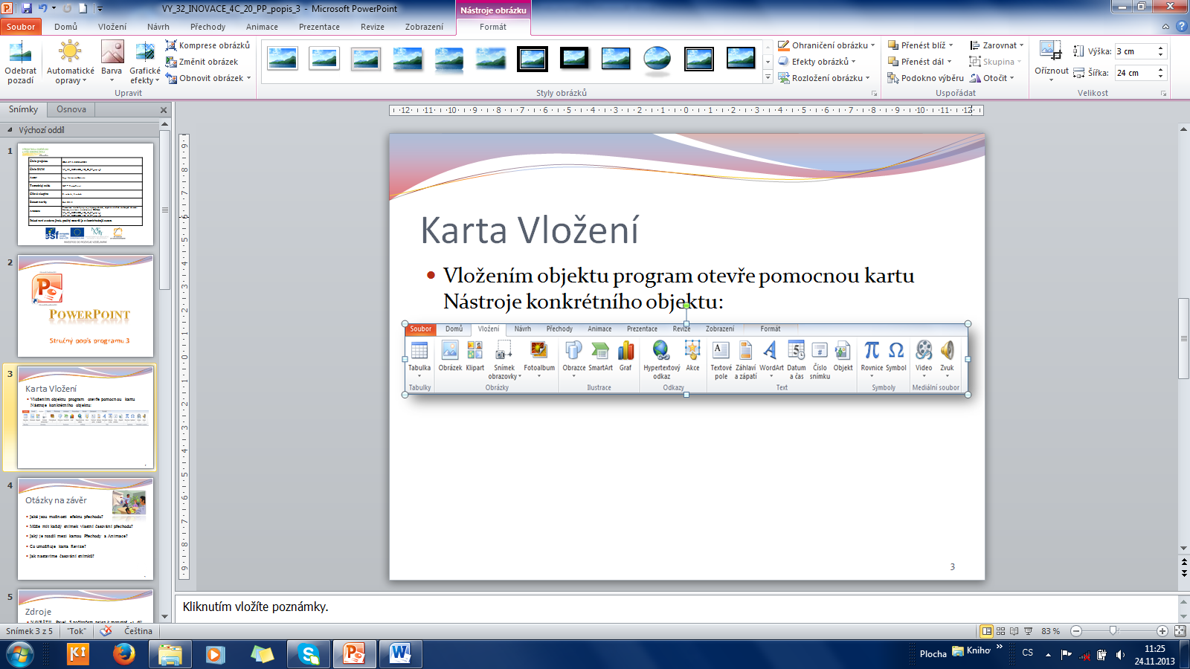
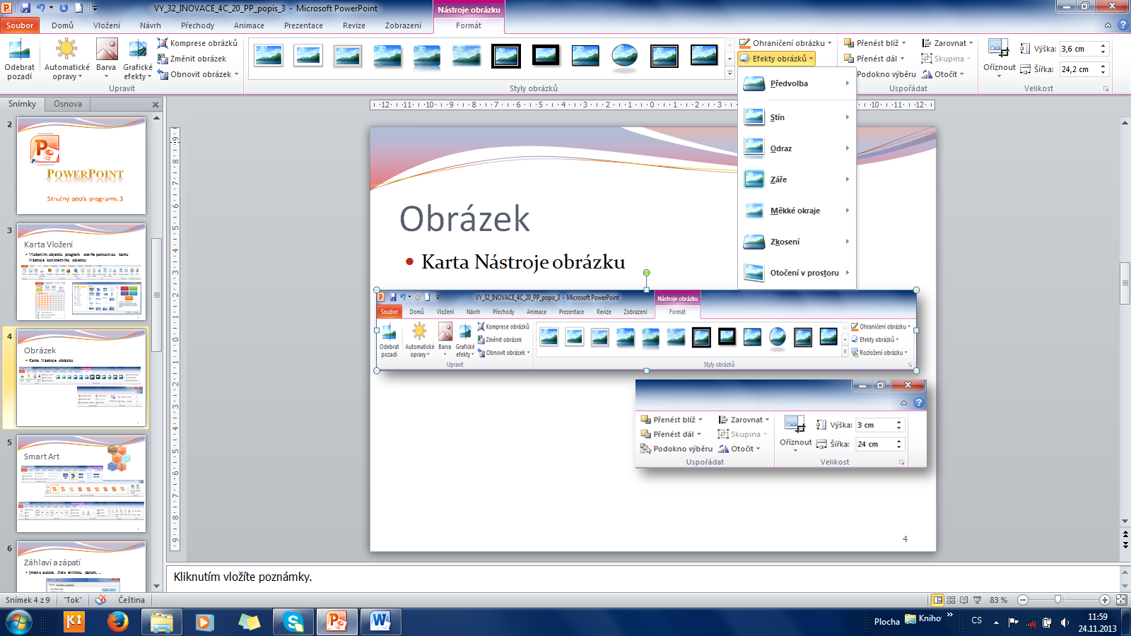
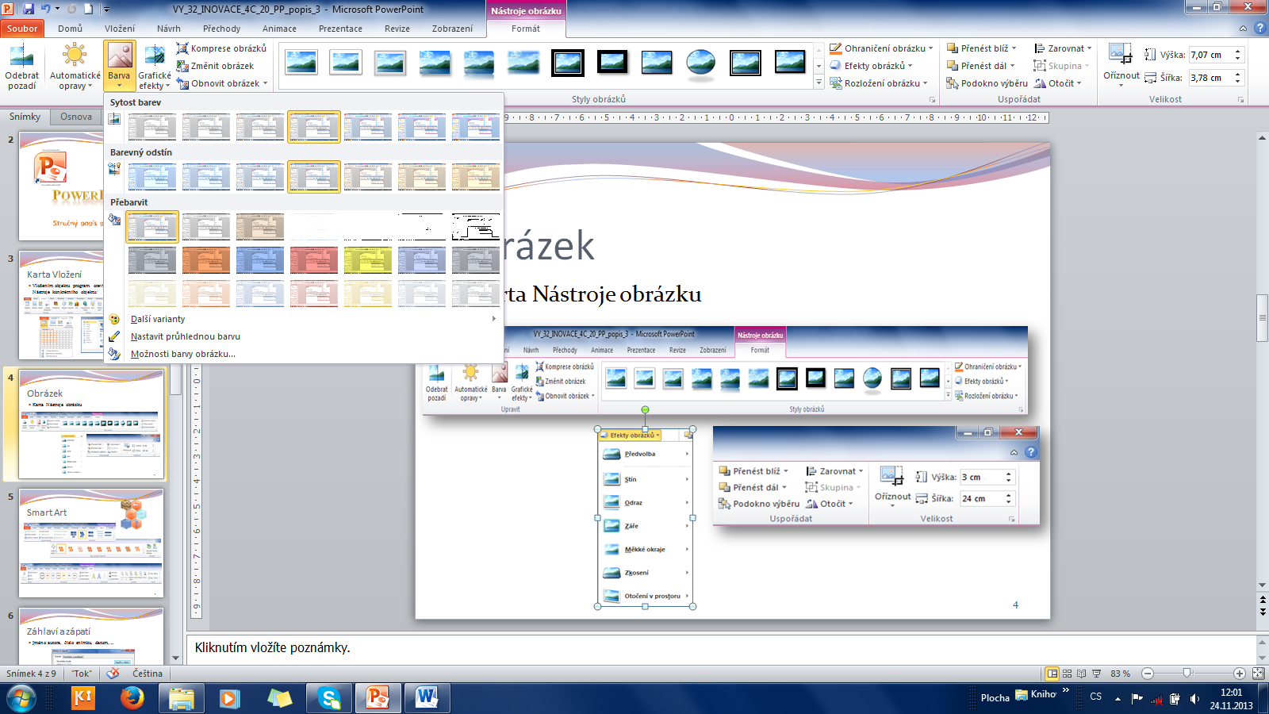
Obrázek
Karta Nástroje obrázku

Slide 21
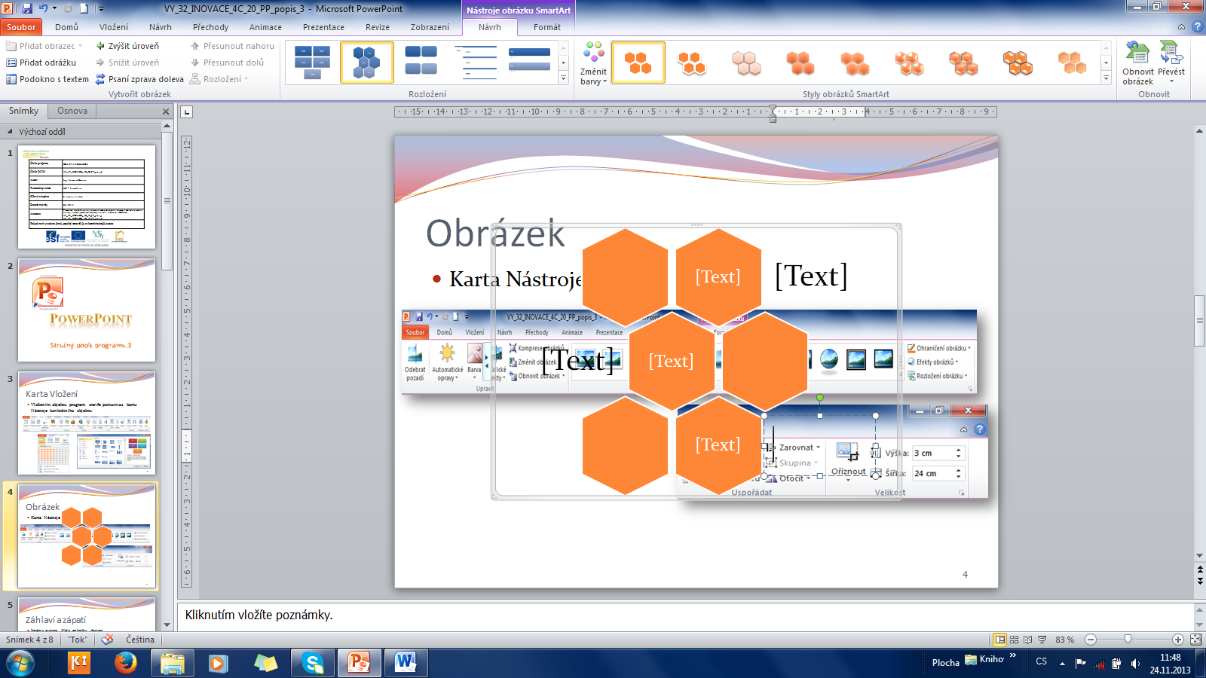
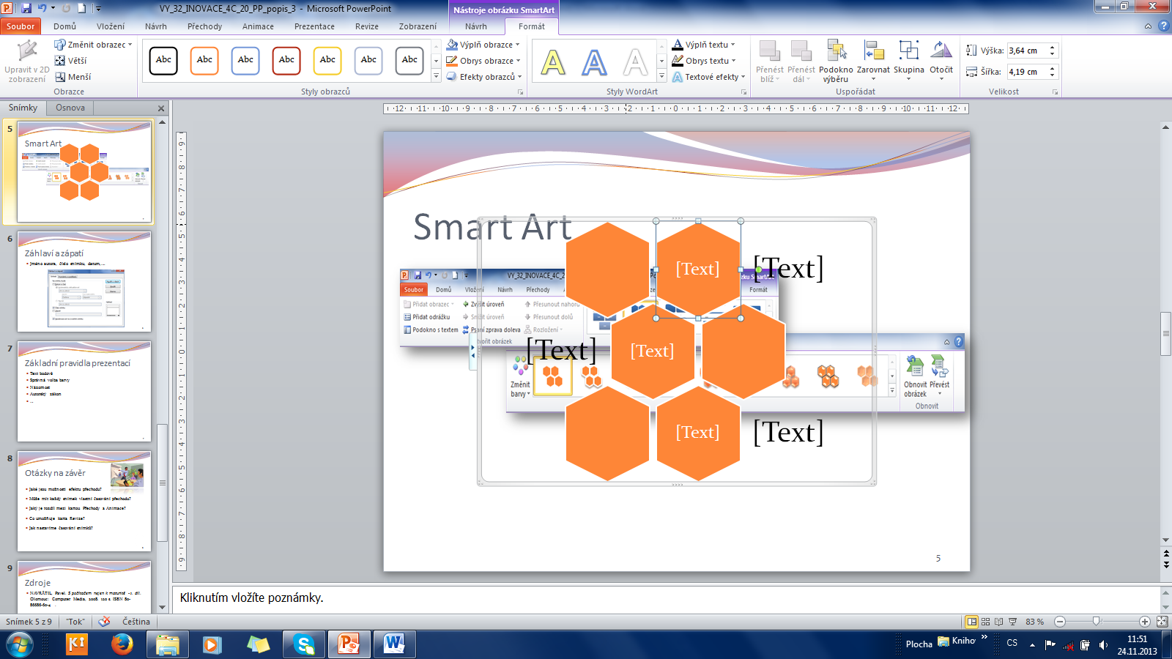
Smart Art
Den
Noc
?

Slide 22
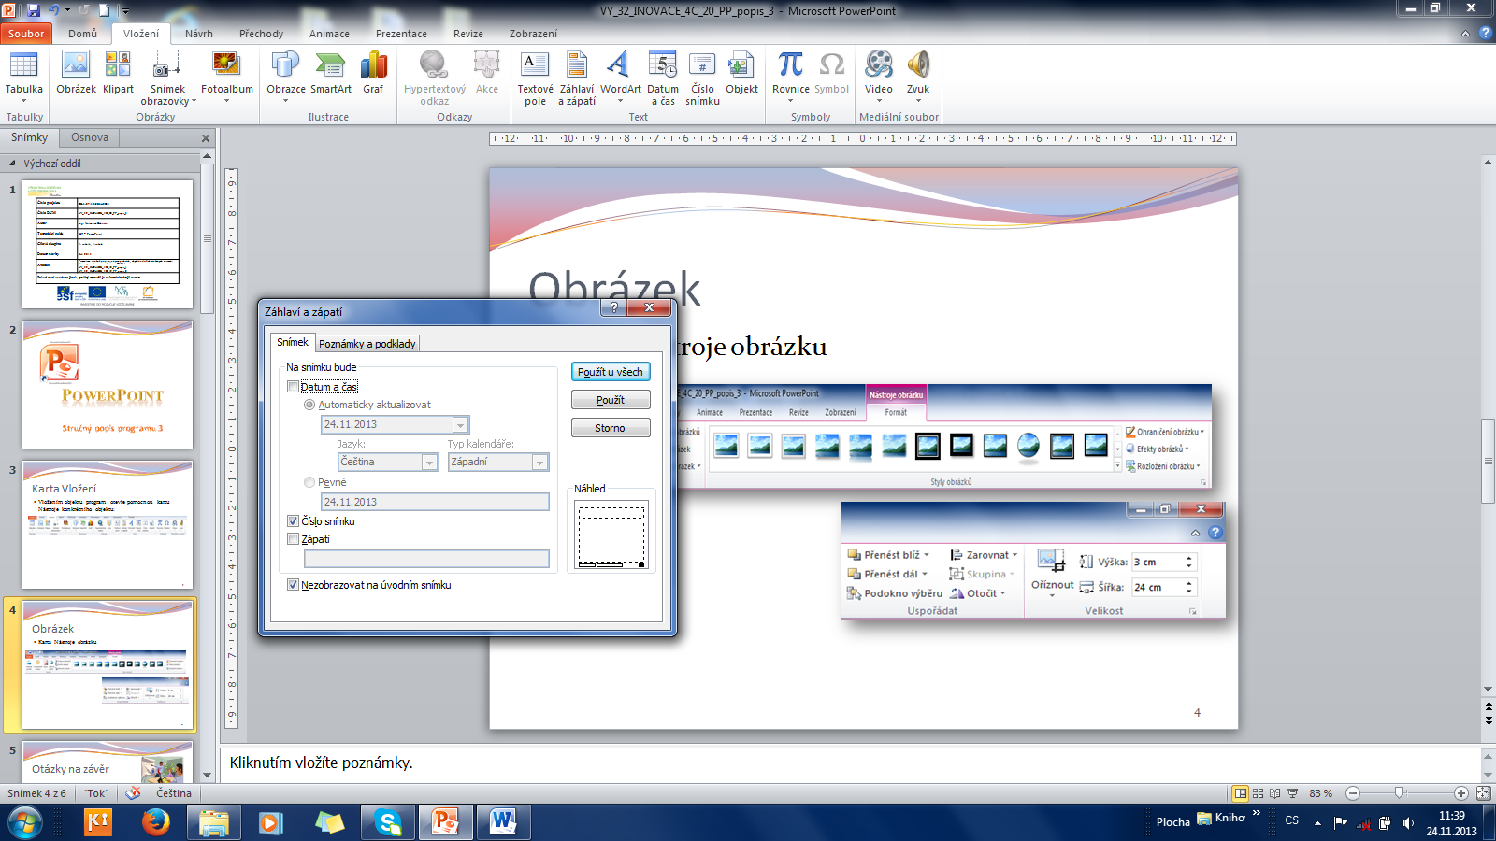
Záhlaví a zápatí
Jméno autora, číslo snímku, datum,….

Slide 23
Základní pravidla prezentací
Text bodově
Správná volba barvy a velikosti textu
Názornost
Vhodně rozložené objekty
Dodržování Autorského zákona
…
12 Velikost textu
14 Velikost textu
18 Velikost textu
22 Velikost textu
26 Velikost textu
30 Velikost textu
36 Velikost textu
42 Velikost textu

Slide 24
Volba barevné kombinace
Barevná kombinace pro snadné čtení
Barevná kombinace pro snadné čtení
Barevná kombinace pro snadné čtení
Barevná kombinace pro snadné čtení
Barevná kombinace pro snadné čtení
Barevná kombinace pro snadné čtení

Slide 25
Použitý font
Arial je nejběžnější font pro psaní prezentace
Times New Roman je vhodný pro nadpisy
Verdana je často používaný typ písma
Algerian je špatně čitelný
Edwardian Script ITC je příliš ozdobný a nevhodný pro čwštinu a její doakritiku
Blackadder ITC je také příliš ozdobný a pro prezentace nevhodný
Ozdobný font snižuje čitelnost textu a často nemá českou diakritiku

Slide 26
Příliš mnoho textu
Praha je slavná již jedenáct století, po které je naším hlavním městem. Její kořeny však sahají snad až do 4. století našeho letopočtu. Praha se stala dějištěm mnoha a mnoha historických událostí a stojí v popředí české státnosti, vždy byla sídlem českých knížat, králů i císařů a nyní prezidentů a stále si zachovává velmi atraktivní charisma města, kde historii potkáváte na každém rohu. Nemá velkého smyslu argumentovat jejím pradávným osidlování před sedmi tisíci lety, stačí snad jen uvést, že v evropském konceptu začala Praha nabírat významu v šestém století n. l. v souvislostech s migrací v Evropě.
Přirozenou dominantou se stává Hrad budovaný na vyvýšenině (prapředci používali i název Sviní vrch), který byl obehnán obranným valem a vyrůstá tu knížecí palác, kde byla nastolována (volena) pohanská a později křesťanská knížata Čechů, která důkladně likvidovala pohanskou minulost. Praha se tak stává centrem, do kterého přicházejí řemeslníci a obchodníci. Praha tak dává na srozuměnou tehdejšímu světu, že je centrem rodícího se silného státu. Významný rozkvět města nastal listinou, která je známá jako Zlatá bula sicilská 1212 n. l. Málo se však už ví, že obsahuje tři listiny. Zjednodušeně lze říci, že se jedná potvrzení dědičných nároků Přemyslovců na český trůn a byla vydána v Basileji Přemyslu Otakaru I. Fridrichem II. Sicilským.
Dalším neprávem opomíjeným a snad národem nedoceněným králem byl Přemysl Otakar II., král železný a zlatý, který položil základy obrovské říše, se kterou by muselo být počítáno. Přemysl Otakar II. udělil roku 1257 městská práva pražskému podhradí. Bohužel přišel o život v bitvě na Moravském poli (blízko rakouských Dürenkrut (Suché Kruty), dne 26. srpna 1278. Na Moravském poli tak skončil sen o Velkých Čechách a některým evropským mocnostem se i jistým způsobem ulevilo.
Zdroj: http://www.praha.cz/mesto-praha/historie-prahy, 2. 9. 2012

Slide 27
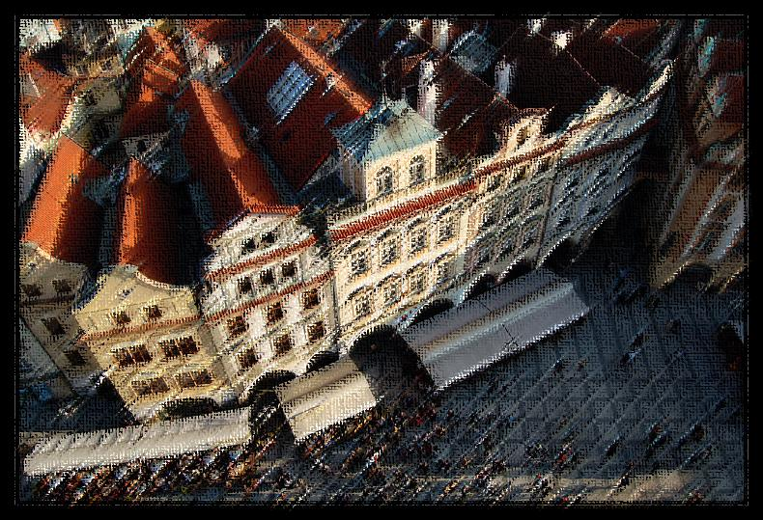
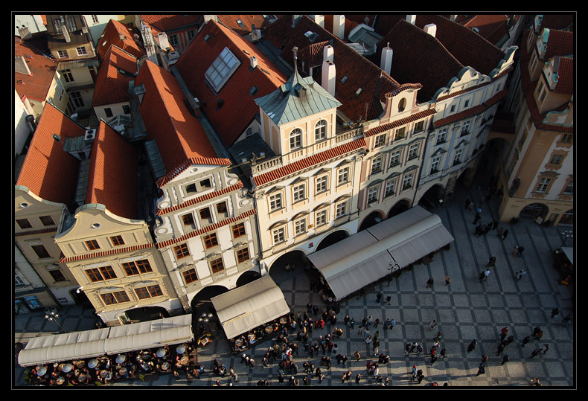
Nekvalitní obrázky
Zdroj: http://www.kamvpraze.info/intro-pamatky-large.jpg, 2. 9. 2012

Slide 28
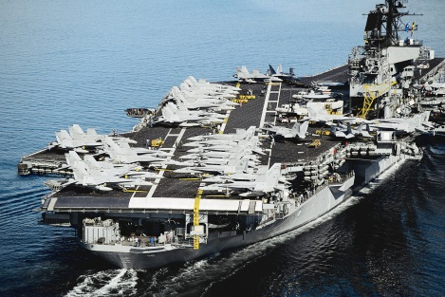

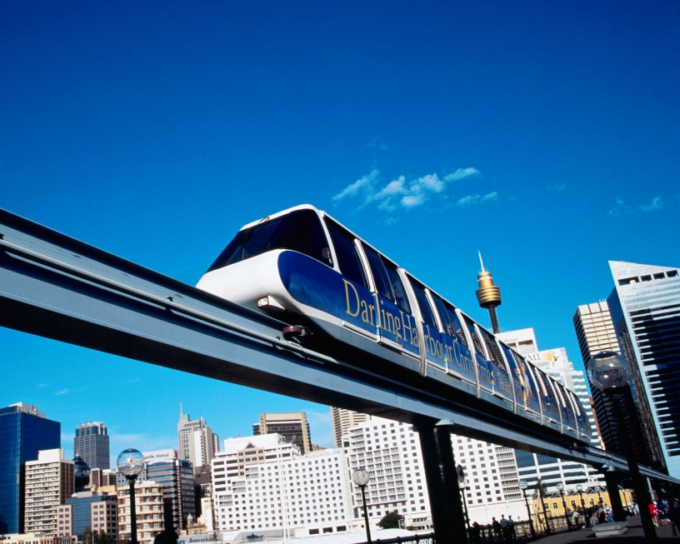
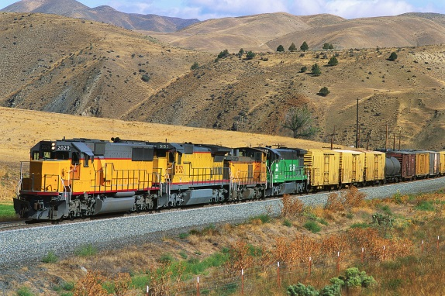
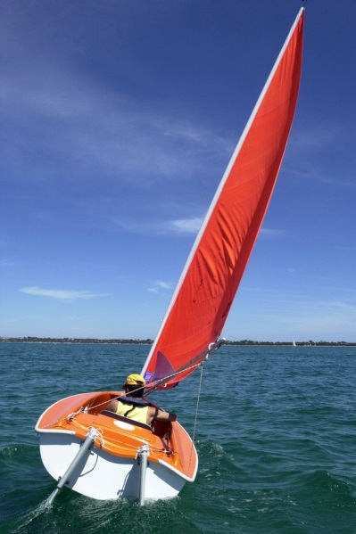

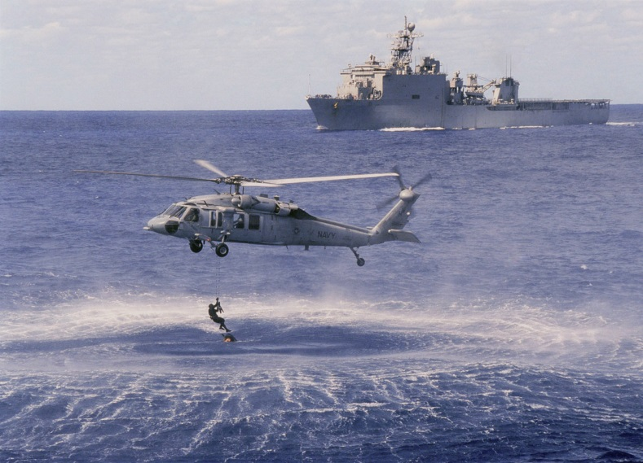

Příliš mnoho objektů
Dopravní prostředky
Auto
Motorka
Trolejbus
Autobus
Vlak
Tramvaj
Letadlo
Vrtulník
Trajekt
Loď
Tanker

Slide 29
Špatná animace
Česká města
Praha
Brno
Ostrava
Plzeň
Liberec
Olomouc
Ústí nad Labem
Hradec Králové
České Budějovice
Pardubice
Havířov
Zlín
Kladno
Most
Karviná

Slide 30
Prázdná plocha
Školní docházka
povinná
nepovinná

Slide 31

Zdroje
NAVRÁTIL, Pavel. S počítačem nejen k maturitě - 1. díl. Olomouc: Computer Media, 2008. 120 s. ISBN 80-86686-60-4 .
Kliparty MS Office – office.microsoft.com
MS PowerPoint 2010

